Slide 1

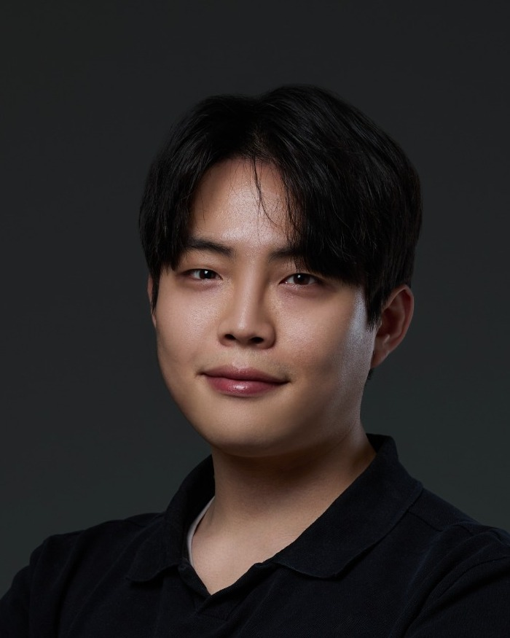
경남대학교 교원 대상 · 생성형 AI 실습 3시간
메일은 AI가 먼저 읽고,
판단은 교수님이 합니다
학생 메일 40통 → 분류·답장
논문 5편 → 비교표
강의평가 180개 → 개선안
학생 메일, 논문, 강의평가, 강의계획서로
직접 해 봅니다
강의계획서 → 고친 판·루브릭
김세영
자료·질문
강의 사이트
㈜파운드리머 기업부설연구소 연구소장
경남대학교 교원 대상 · 생성형 AI 실습 3시간
웹 실습 열기
01
Notes:
슬라이드 1. 메일은 AI가 먼저 읽고, 판단은 교수님이 합니다
시간: 시작 후 0–1분, 1분
말할 내용: 인사하고 오늘의 한 문장을 읽습니다. 오늘은 교수님 업무 중 '읽기·분류·초안'만 AI에게 맡기고, '판단·승인·관계'는 교수님이 하는 연습을 합니다. 오른쪽 네 가지가 오늘 직접 해 볼 업무입니다. 자료는 모두 교육용 가상 자료입니다.
참가자에게 할 질문: 지난주에 학생 메일에 답하느라 쓴 시간이 대략 얼마였나요?
예상 오류와 대응: 노트북이 없는 분은 옆 분과 짝으로 진행한다고 먼저 안내합니다.
수업 링크: https://zeusk302-png.github.io/gyeongnam-ai-workshop/#orientation

Slide 2
오늘 함께할 강사
김세영
㈜파운드리머 기업부설연구소 연구소장
산업용 AI·임베디드 소프트웨어 개발
부산대학교 대학원 인공지능 전공
만든 것이 맞는지 시험하는 일을 합니다.
오늘도 AI의 답을 원문과 맞춰 봅니다.
여는 이야기 · 1–3분
웹 실습 열기
02
Notes:
슬라이드 2. 오늘 함께할 강사, 김세영입니다
시간: 시작 후 1–3분, 2분
말할 내용: 산업용 AI와 임베디드 소프트웨어를 개발하며 시스템 설계, 시험·검증, 기술 문서 작성을 해 왔습니다. 만든 것이 실제로 맞는지 시험하는 일이 제 일입니다. 오늘도 AI가 쓴 결과가 원문과 맞는지 함께 확인하겠습니다. 상세 경력은 웹 강사 소개에 있습니다.
참가자에게 할 질문: 요즘 가장 자주 고쳐 쓰는 문서는 무엇인가요?
예상 오류와 대응: 경력 소개는 짧게 끝내고 바로 다음 장으로 넘어갑니다.
수업 링크: https://zeusk302-png.github.io/gyeongnam-ai-workshop/#instructor
화면 원본: assets/instructor/kim-seyoung.jpg

Slide 3
시작하며 · 손을 들어 주세요
이번 주, 이 중 몇 가지 하셨나요?
학생 메일 답장
논문 읽고 정리
강의평가 읽기
비슷한 연장·출석 문의에
또 답장합니다
다섯 편째 읽으면
첫 편이 흐려집니다
서술형 수백 개 중
앞의 몇 개만 봅니다
강의계획서·루브릭
연구 보고서
회의록·공문
작년 것을 열어
날짜만 고칩니다
흩어진 실적을
양식에 옮겨 적습니다
회의는 끝났는데
정리가 남습니다
여는 이야기 · 3–5분
웹 실습 열기
03
Notes:
슬라이드 3. 이번 주, 이 중 몇 가지 하셨나요?
시간: 시작 후 3–5분, 2분
말할 내용: 여섯 가지를 하나씩 읽으며 해당하면 손을 들어 달라고 합니다. 세 가지 이상 손을 든 분이 많을 것입니다. 이 여섯 가지는 모두 '많이 읽고, 나누고, 첫 초안을 쓰는' 일이라는 공통점이 있습니다. 오늘은 그 앞부분을 AI에게 맡겨 봅니다.
참가자에게 할 질문: 이 중 가장 시간이 오래 걸리는 일은 무엇인가요?
예상 오류와 대응: 손을 잘 들지 않으면 '저는 첫 번째와 네 번째입니다'처럼 강사가 먼저 답합니다.
수업 링크: https://zeusk302-png.github.io/gyeongnam-ai-workshop/#why-ai

Slide 4
오늘의 무대 · 가상 사례
월요일 아침, 학생 메일 40통이 와 있습니다
40통
가온대학교 한도윤 교수 (가상)
「데이터로 읽는 사회」 01·02분반
2026년 10월 19일(월), 중간고사 직전
오늘 쓰는 대학, 교수, 학생, 논문, 학칙은 모두 교육용 가상 자료입니다.
여는 이야기 · 5–6분
웹 실습 열기
04
Notes:
슬라이드 4. 월요일 아침, 학생 메일 40통이 와 있습니다
시간: 시작 후 5–6분, 1분
말할 내용: 오늘의 무대를 소개합니다. 가상의 가온대학교 한도윤 교수입니다. 교양 과목 「데이터로 읽는 사회」 두 분반을 맡고 있고, 중간고사 직전 월요일 아침에 메일 40통이 쌓였습니다. 연장 요청, 공결, 성적 문의, 철회, 추천서가 섞여 있습니다. 오늘 쓰는 자료는 모두 이 교수의 가상 자료입니다.
참가자에게 할 질문: 교수님 받은편지함에서 가장 많이 오는 메일은 어떤 종류인가요?
예상 오류와 대응: '실제 경남대 자료인가요?'라는 질문이 나오면 모두 가상 자료이며 가온대학교는 만든 대학이라고 답합니다.
수업 링크: https://zeusk302-png.github.io/gyeongnam-ai-workshop/#why-ai

Slide 5
리허설 결과 재현 · 질문 한 번
먼저 결과부터: 메일 40통이 이렇게 정리됩니다
유형별 개수
처리표 일부 (40행 중 4행)
M17 답장 초안
출석·공결
9
번호
유형
요청 한 줄
배준호 학생,
메일 고마워요.
진로 이야기라니
반갑습니다.
[시간 확인] 중에
편한 때를 알려 주세요.
과제 연장·제출
8
M11
출석·공결
병결 출석 인정
성적·시험
6
M16
출석·공결
결석 몇 번까지?
수강신청·철회
4
면담 요청
4
M33
철회
마감 뒤 철회
추천서
3
M37
기타
학회 홍보 (답장 X)
수업 내용 질문
3
중복 메일: M01·M02, M03·M04
기타
3
걸린 시간 ______분 (리허설 실측) · 오늘 이 방에서 다시 잽니다
여는 이야기 · 6–9분
웹 실습 열기
05
Notes:
슬라이드 5. 먼저 결과부터: 메일 40통이 이렇게 정리됩니다
시간: 시작 후 6–9분, 3분
말할 내용: 설명보다 결과를 먼저 보여 드립니다. 강사가 리허설에서 Claude에 메일 40통을 올리고 네 줄 질문 한 번으로 받은 결과를 재현한 화면입니다. 왼쪽은 유형별 개수, 가운데는 처리표 일부, 오른쪽은 답장 초안 한 통입니다. 리허설에서 잰 시간을 빈칸에 채워 말합니다(리허설 실측값만 씁니다). 이 방에서 15분쯤 직접 다시 잽니다. 판단이 필요한 메일(M16, M33 등)은 이 표에서 골라 교수님이 읽습니다.
참가자에게 할 질문: 이 표가 있으면 어느 메일부터 읽으시겠어요?
예상 오류와 대응: 리허설 시간을 아직 재지 않았으면 빈칸을 그대로 두고 '오늘 이 방에서 잽니다'라고 말합니다. 숫자를 짐작해 말하지 않습니다.
수업 링크: https://zeusk302-png.github.io/gyeongnam-ai-workshop/#why-ai
처리표 행과 유형별 개수는 90_교수실습_해설.md 1-1 기준입니다. 답장 초안은 질문 1-2의 조건(날짜·시간을 지어내지 않음)을 지킨 예시입니다.

Slide 6
실제 자료 · 대학 교원의 AI 사용
대학 교원이 AI에 가장 많이 맡긴 일은 수업 준비였습니다
교육과정·수업 자료 개발
57%
학술 연구
13%
학생 평가
7%
출처 Anthropic Education Report (2025년 8월)
고등교육 종사자의 Claude 대화 약 7만 4천 건 · 한 도구 이용자 기준
여는 이야기 · 9–11분
웹 실습 열기
06
Notes:
슬라이드 6. 대학 교원이 AI에 가장 많이 맡긴 일은 수업 준비였습니다
시간: 시작 후 9–11분, 2분
말할 내용: 실제 자료입니다. Anthropic이 2025년 8월 낸 교육 보고서는 2025년 5~6월 고등교육 종사자의 Claude.ai 대화 약 7만 4천 건을 익명으로 분석했습니다. 가장 많은 용도는 교육과정·수업 자료 개발 57%, 학술 연구 13%, 학생 평가 7%였습니다. 교수님들이 이미 AI를 '수업 준비 조수'로 쓰고 있다는 뜻입니다. 같은 보고서는 채점 같은 평가 업무에서는 AI에 거의 통째로 맡기는 방식이 절반쯤(48.9%)이었다며 주의가 필요하다고 봤습니다. 한 회사, 한 도구 이용자의 대화라는 한계가 있습니다.
참가자에게 할 질문: 교수님이 AI에 맡겨 보고 싶은 수업 준비 일은 무엇인가요?
예상 오류와 대응: '회사가 낸 자료라 믿을 수 있나요?'라는 질문에는 한 도구 이용자 대화 분석이라는 한계를 인정하고, 뒤에서 여러 나라 교수 설문(Digital Education Council)도 보여 드린다고 답합니다.
수업 링크: https://zeusk302-png.github.io/gyeongnam-ai-workshop/#why-ai
출처: Anthropic, 'Anthropic Education Report: How educators use Claude' (2025-08-27) https://www.anthropic.com/news/anthropic-education-report-how-educators-use-claude — 수치는 2026-10-01 원문에서 확인.

Slide 7
오늘의 기준
AI는 읽고 정리하고, 결정은 교수님이 합니다
AI에게 맡길 일
교수님이 할 일
많은 글을 유형별로 나누기
성적·예외 승인 같은 판단
긴 문서 요약과 비교표
숫자와 인용이 맞는지 확인
답장·보고서의 첫 초안
학생과의 관계가 걸린 말투
형식 바꾸기 (메모 → 표)
최종 발송과 제출
여는 이야기 · 11–13분
웹 실습 열기
07
Notes:
슬라이드 7. AI는 읽고 정리하고, 결정은 교수님이 합니다
시간: 시작 후 11–13분, 2분
말할 내용: 오늘의 기준 하나입니다. 왼쪽은 AI에게 맡겨도 되는 일, 오른쪽은 교수님이 해야 하는 일입니다. 많이 읽고 나누고 첫 초안을 쓰는 일은 AI가 빠릅니다. 성적이나 예외 승인, 숫자가 맞는지, 학생과의 관계가 걸린 말투, 최종 발송은 교수님 몫입니다. 오늘 실습마다 이 두 칸을 다시 확인합니다.
참가자에게 할 질문: 오른쪽 칸에 더 넣고 싶은 일이 있나요?
예상 오류와 대응: 'AI가 판단까지 하면 안 되나요?'라는 질문에는 '판단의 근거를 찾는 데까지는 AI, 결정은 사람'이라고 답합니다.
수업 링크: https://zeusk302-png.github.io/gyeongnam-ai-workshop/#why-ai

Slide 8
오늘의 순서 · 180분
세 시간 동안 다섯 가지 업무를 직접 해 봅니다
105분 · 휴식 10분
0분
25분
33분
70분
115분
150분
170분
메일 데모
AI 공통
원리
논문 5편
강의평가
180개
계획서·학칙
의심 과제
검토
내일
할 일 하나
강사 시연
도구 공통
Gemini
Notebook
Claude
Gemini
Gemini
Claude
아무 도구
자료와 복사할 질문은 모두 강의 사이트에 있습니다. QR로 여세요.
여는 이야기 · 13–15분
웹 실습 열기
08
Notes:
슬라이드 8. 세 시간 동안 다섯 가지 업무를 직접 해 봅니다
시간: 시작 후 13–15분, 2분
말할 내용: 오늘 순서입니다. 먼저 제가 메일 40통으로 시연하고, 도구 지도와 질문 공식을 짧게 봅니다. 그다음 8분 동안 어느 AI에서나 생기는 문제, 환각·컨텍스트·맞장구와 점검 질문을 봅니다. 이어서 Gemini Notebook으로 논문 다섯 편, Claude로 강의평가 180개, Gemini로 강의계획서와 학칙 근거 답장을 합니다. 105분쯤 10분 쉽니다. 마지막 30분은 AI·표절이 의심되는 과제를 AI로 검토하는 방법과 내일 할 일입니다.
참가자에게 할 질문: 지금 세 도구 중 로그인이 안 되는 분이 있나요?
예상 오류와 대응: 로그인이 안 되면 휴식 시간 전에 조교나 강사가 돕습니다. 사이트 '무료 계정 안내'를 엽니다.
수업 링크: https://zeusk302-png.github.io/gyeongnam-ai-workshop/#orientation

Slide 9
라이브 데모 · 강사 시연
10분 · Claude 또는 Gemini
지금 제가 메일 40통을 직접 분류해 보겠습니다
① 메일 파일 한 개 올리기 → ② 네 줄 질문 붙여 넣기 → ③ 유형별 개수 더하기
복사할 질문 · 줄임
결과 미리보기 · 동그라미를 확인
역할 메일 정리를 돕는 조교
자료 첨부한 메일 40통만
형태 유형별 표 하나, 중복·날짜 오류는 따로
금지 없는 사실, 학칙 판단, 개인정보 옮기기
유형
개수
출석·공결
9
과제 연장·제출
8
성적·시험
6
나머지 5유형
17
합계
40?
확인할 한 곳 유형별 개수를 더하면 40인가?
라이브 데모 · 15–25분
웹 실습 열기
09
Notes:
슬라이드 9. 지금 제가 메일 40통을 직접 분류해 보겠습니다
시간: 시작 후 15–17분, 2분 (시연 포함 총 5분)
말할 내용: 강사 화면으로 Claude(또는 Gemini)에 01_학생메일_40통.txt를 올리고 질문 1-1을 붙여 넣습니다. 질문이 네 줄(역할·자료·형태·금지)로 되어 있다는 점을 짚습니다. 답이 나오는 동안 타이머를 켜 둡니다. 답이 나오면 유형별 개수를 소리 내 더해 40인지 봅니다. 이어서 1-2(M17·M21·M40 답장)를 보여 줍니다.
참가자에게 할 질문: 표가 나오면, 어디부터 확인하시겠어요?
예상 오류와 대응: 파일 업로드가 실패하면 메일 내용을 복사해 붙여 넣습니다. 답이 길게 끊기면 '이어서'를 입력합니다. 한도에 걸리면 미리 받아 둔 결과 화면으로 넘어갑니다.
수업 링크: https://zeusk302-png.github.io/gyeongnam-ai-workshop/#demo-email

Slide 10
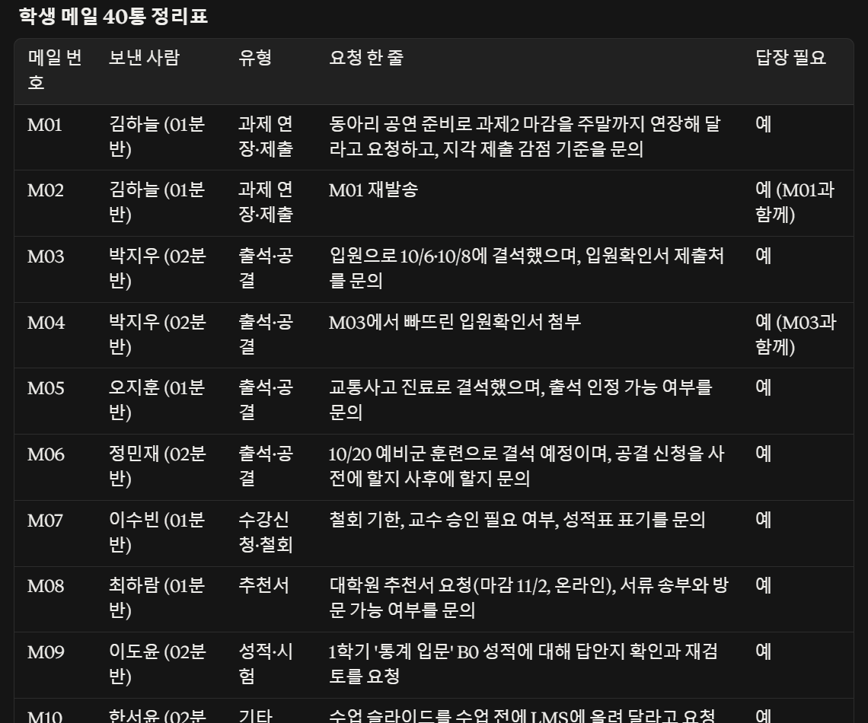
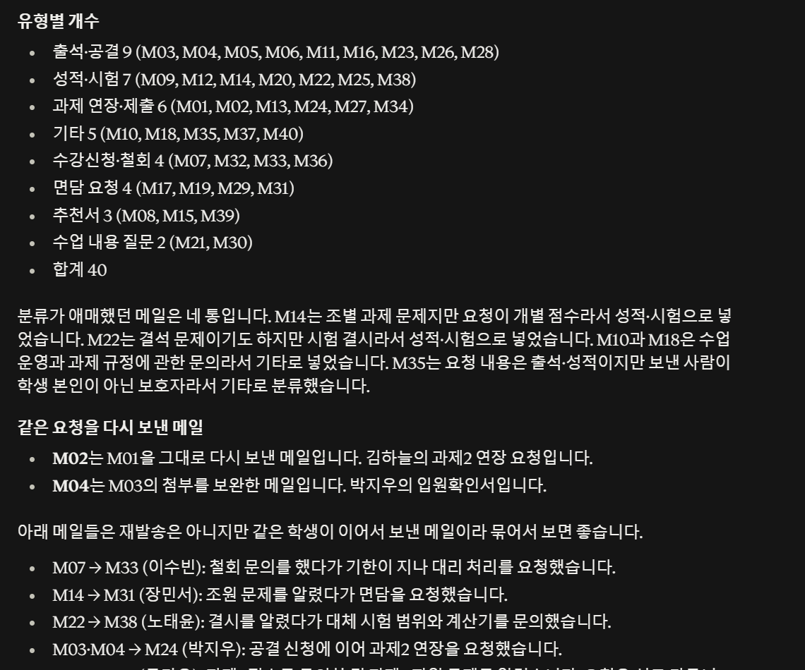
라이브 데모 · 실제 화면 · Claude · 2026-10-01 실행
Claude가 메일 40통을 한 표로 정리했습니다
합계 40 · 같은 요청 M01·M02, M03·M04 · 날짜 이상 M05·M26·M28
라이브 데모 · 실제 화면 · 15–25분
웹 실습 열기
10
Notes:
슬라이드 10. 실제 화면: Claude가 메일 40통을 표 한 장으로 정리했습니다
시간: 시작 후 17분, 1분 (시연 결과를 보여 줄 때)
말할 내용: 강사가 오늘 아침 실제로 돌린 화면입니다. 01_학생메일_40통.txt를 올리고 질문 1-1을 그대로 붙여 넣었습니다. 왼쪽이 표의 앞부분, 오른쪽이 표 아래에 붙은 유형별 개수와 같은 요청을 다시 보낸 메일입니다. 합계가 40이고, M01·M02와 M03·M04를 같은 건으로 묶었고, 날짜가 이상한 메일로 M05·M26·M28을 찾았습니다. 해설과 같습니다. 다만 유형별 개수는 해설과 조금 다릅니다. M14를 성적·시험으로, M18·M35를 기타로 넣었습니다. 분류는 사람이 해도 조금씩 다르므로 합계와 중복·날짜만 먼저 맞춥니다.
참가자에게 할 질문: 해설과 다르게 분류된 메일이 있으면 틀린 걸까요, 기준이 다른 걸까요?
예상 오류와 대응: 라이브 시연이 실패하거나 느리면 이 장을 대신 보여 줍니다. 답은 실행할 때마다 조금씩 달라진다고 먼저 말합니다.
수업 링크: https://zeusk302-png.github.io/gyeongnam-ai-workshop/#demo-email
화면 원본: 제작자료/pptx-v2.1/captures/mail-table.png, mail-counts.png (Claude Opus 5.5, 2026-10-01 실행)

Slide 11
시연 결과 · 정답 기준
메일은 40통이지만, 답장할 일은 37건입니다
40
38
37
→
→
받은 메일
처리할 건
답장할 건
M02·M04는 재발송
M37은 외부 학회 홍보
유형별 개수: 출석·공결 9 · 과제 8 · 성적 6 · 철회 4 · 면담 4 · 추천서 3 · 수업 3 · 기타 3
라이브 데모 · 15–25분
웹 실습 열기
11
Notes:
슬라이드 11. 메일은 40통이지만, 답장할 일은 37건입니다
시간: 시작 후 17–19분, 2분
말할 내용: 메일은 40통이지만 처리할 건은 38건입니다. M02는 M01을 7분 뒤 다시 보낸 메일, M04는 M03에 입원확인서만 붙인 메일입니다. 답장이 필요 없는 메일은 외부 학회 홍보인 M37 하나라서 답장할 건은 37건입니다. AI 표에서 이 숫자가 맞게 나왔는지 같이 봅니다.
참가자에게 할 질문: AI 표에서 중복 메일이 따로 적혀 있나요?
예상 오류와 대응: AI가 40건을 모두 따로 세면 그대로 보여 주고 다음 장에서 짚습니다. 유형 분류가 조금 달라도(예: M35를 출석·공결로) 맞은 것으로 봅니다.
수업 링크: https://zeusk302-png.github.io/gyeongnam-ai-workshop/#demo-email

Slide 12
AI가 여기서 틀렸다 · 재현 예시
AI는 같은 요청을 두 번 세기도 합니다
AI 답
원문 · 01_학생메일_40통.txt
답장이 필요한 메일: 40통
과제 연장 요청이 두 건 있습니다
(M01, M02).
M02는 M01을 7분 뒤 다시 보낸 메일.
M04는 M03에 첨부만 더한 메일.
M37은 외부 학회 홍보.
→ 개수는 AI 말고 메일 번호로 셉니다. 답장할 건은 37건입니다.
라이브 데모 · 15–25분
웹 실습 열기
12
Notes:
슬라이드 12. AI는 같은 요청을 두 번 세기도 합니다
시간: 시작 후 19–20분, 1분
말할 내용: 재현 예시입니다. AI가 '답장 필요 40통'이라고 쓰는 경우가 있습니다. 원문을 보면 M02는 M01을 7분 뒤 다시 보낸 메일이고, M04는 M03에 첨부만 더한 메일입니다. M37은 학회 홍보라 답장이 필요 없습니다. 개수는 AI가 말한 숫자가 아니라 메일 번호로 셉니다. 오늘 시연에서 실제로 틀린 곳이 있으면 그 화면으로 바꿔 보여 줍니다.
참가자에게 할 질문: AI가 틀린 개수를 말하면, 어떤 질문으로 다시 시키시겠어요?
예상 오류와 대응: AI가 이번에는 맞게 셌다면 '오늘은 맞았지만 매번 맞는 것은 아니다'라고 말하고 재현 예시로 설명합니다.
수업 링크: https://zeusk302-png.github.io/gyeongnam-ai-workshop/#demo-email

Slide 13
AI 도구 지도
AI는 하나가 아니고, 답의 근거가 저마다 다릅니다
내가 올린 자료
AI가 배운 지식
웹·논문 검색
문서 안에서만 답하고
출처 번호를 붙입니다
쓰고 다듬고 나눕니다
바깥 자료를 찾아
링크와 함께 답합니다
Claude
Gemini Notebook
Perplexity
Gemini
(구 NotebookLM)
Consensus
ChatGPT
Elicit
Copilot
뤼튼
굵은 테두리: 오늘 직접 쓰는 도구 · 클로바X는 2026년 4월 서비스 종료
도구 지도 · 15–25분
웹 실습 열기
13
Notes:
슬라이드 13. AI는 하나가 아니고, 답의 근거가 저마다 다릅니다
시간: 시작 후 20–21분, 1분
말할 내용: 도구를 '무엇을 근거로 답하나'로 나눕니다. Copilot은 학교 Microsoft 365 계정이 있을 때 편합니다. 왼쪽 Gemini Notebook(구 NotebookLM)은 내가 올린 자료 안에서만 답하고 출처 번호를 붙입니다. 가운데는 모델이 배운 지식으로 쓰고 다듬는 도구입니다. 오른쪽은 웹이나 논문 데이터베이스를 찾아 답합니다. 오늘 직접 쓰는 세 도구는 굵은 테두리입니다. 클로바X는 2026년 4월 서비스를 끝내서 뺐습니다. NotebookLM은 2026년 7월 'Gemini Notebook'으로 이름이 바뀌었고 주소와 요금은 같습니다.
참가자에게 할 질문: 이 중 한 번이라도 써 본 도구는 몇 개인가요?
예상 오류와 대응: '뤼튼은 어떤 모델인가요?'라는 질문에는 여러 모델을 한국어 화면으로 쓰는 서비스이며, 약관과 학습 설정은 직접 확인하라고 답합니다.
수업 링크: https://zeusk302-png.github.io/gyeongnam-ai-workshop/#tool-comparison

Slide 14
도구 비교 · 무엇을 근거로 답하나
도구마다 답의 근거와 약한 곳이 다릅니다
도구
답의 근거
잘하는 일
약한 곳
무료
학습 설정
Gemini Notebook
올린 자료만
논문·규정 비교
자료 밖 질문
있음
학습 안 함¹
Claude
모델 지식
긴 글 정리·초안
올린 자료 밖
최신 정보
있음
개인: 끌 수 있음
Gemini
모델+Google
문서·메일 연동
계정마다 다름
있음
설정에서
직접 확인
ChatGPT
모델 지식
범용 초안·분석
개인 계정은
학습 기본 켜짐
있음
기본 켜짐→끄기
Copilot
모델+M365
Word·메일 안
개인판과 혼동
학교 계정
학교: 학습 안 함
Perplexity·
Consensus·Elicit
웹·논문 DB
출처 달린 검색
요약만 믿기
있음
Perplexity: 끄기
뤼튼
여러 모델
한국어 체험
모델 불분명
있음
설정에서
직접 확인
도구 비교 · ¹제품 안내 기준 · 2026년 9월 확인 · 출처는 사이트와 노트
웹 실습 열기
14
Notes:
슬라이드 14. 도구마다 답의 근거와 약한 곳이 다릅니다
시간: 시작 후 21–22분, 1분 30초
말할 내용: 도구 비교표입니다. 왼쪽부터 답의 근거, 교수 업무에 좋은 일, 약한 곳, 무료 여부, 학습 설정입니다. 학습 설정 칸이 중요합니다. 학교 계정 도구가 있으면 먼저 쓰고, 없으면 개인 계정에서 학습 설정을 끄고 씁니다. Gemini Notebook(구 NotebookLM)은 업로드한 자료로 학습하지 않는다고 제품 안내에 적혀 있습니다. Claude 개인 계정은 'Claude 개선에 참여'를, ChatGPT는 '모두를 위한 모델 개선'을, Perplexity는 'AI data retention'을 끕니다. Copilot은 학교 Microsoft 365 계정일 때 학습에 쓰지 않습니다. 경남대가 Google Workspace for Education과 Microsoft 365 중 무엇을 쓰는지는 행사 전에 전산 담당 부서에 확인해 안내합니다.
참가자에게 할 질문: 교수님이 쓰는 도구의 학습 설정을 확인해 보신 적이 있나요?
예상 오류와 대응: 요금과 한도는 자주 바뀝니다. '2026년 9월 기준, 쓰기 전에 각 서비스 화면에서 확인'이라고 말합니다. 뤼튼의 약관·학습 설정과 Gemini 개인 계정 기본값은 강사가 확인하지 못했습니다(미검증). 화면에는 '설정에서 직접 확인'으로만 적었습니다.
수업 링크: https://zeusk302-png.github.io/gyeongnam-ai-workshop/#tool-comparison
출처: https://workspace.google.com/products/notebooklm/ ; https://blog.google/innovation-and-ai/products/gemini-notebook/notebooklm-gemini-notebook/ ; https://www.anthropic.com/news/updates-to-our-consumer-terms ; https://blog.google/products-and-platforms/products/education/gemini-enterprise-grade-data-protection/ ; https://help.openai.com/en/articles/7730893-data-controls-faq ; https://learn.microsoft.com/en-us/microsoft-365/copilot/enterprise-data-protection ; https://www.perplexity.ai/help-center/en/articles/11564572-data-collection-at-perplexity ; https://consensus.app ; https://elicit.com ; https://wrtn.ai — 같은 데이터: 제작자료/pptx-v2.0/tool-table.json

Slide 15
질문 공식
질문은 네 줄이면 충분합니다: 역할·자료·형태·금지
역할
자료
형태
금지
누구처럼 일할지
무엇만 보고 답할지
표·개수·길이
하면 안 되는 것
너는 교수의 메일 정리를 돕는 조교야.
첨부한 메일 40통만 봐.
표 하나로. 열은 번호·유형·요청.
메일에 없는 사실을 만들지 마.
질문 공식 · 15–25분
웹 실습 열기
15
Notes:
슬라이드 15. 질문은 네 줄이면 충분합니다: 역할·자료·형태·금지
시간: 시작 후 22–23분, 1분 30초
말할 내용: 오늘 모든 질문은 네 줄로 되어 있습니다. 역할은 AI가 누구처럼 일할지, 자료는 무엇만 보고 답할지, 형태는 표·개수·길이, 금지는 지어내기·개인정보·단정처럼 하지 말아야 할 것입니다. 특히 '자료'와 '금지'가 AI가 지어내는 것을 줄여 줍니다. 방금 시연한 질문이 바로 이 네 줄이었습니다.
참가자에게 할 질문: 네 줄 중 평소 질문에서 가장 자주 빠지는 줄은 어느 것인가요?
예상 오류와 대응: '영어로 써야 잘하나요?'라는 질문에는 한국어로 충분하다고 답합니다.
수업 링크: https://zeusk302-png.github.io/gyeongnam-ai-workshop/#tool-comparison

Slide 16
개인정보와 학습 설정
학생 정보는 세 겹으로 지킵니다
1
2
3
학교 계정 도구가
있으면 먼저
개인 계정이면
학습 설정 끄기
넣기 전에 지우기
기관 약관의 학교 계정은 입력 자료를 학습에 쓰지 않습니다.
ChatGPT, Claude,
Perplexity는 설정에서
학습을 끕니다.
이름·학번·연락처를 지웁니다. 오늘은 가상 자료만 씁니다.
개인정보 · 15–25분
웹 실습 열기
16
Notes:
슬라이드 16. 학생 정보는 세 겹으로 지킵니다
시간: 시작 후 23–25분, 2분
말할 내용: 실제 업무에 쓰기 전 약속입니다. 첫째, 학교 계정으로 쓰는 도구가 있으면 그것부터 씁니다. 없으면 개인 계정으로 쓰되 학습 설정을 끕니다. Google Workspace for Education의 Gemini·Gemini Notebook, Microsoft 365 학교 계정의 Copilot Chat은 기관 약관상 입력 자료를 모델 학습에 쓰지 않습니다. 둘째, 개인 계정이면 학습 설정을 끕니다. ChatGPT는 설정 > 데이터 제어 > '모두를 위한 모델 개선', Claude는 개인정보 설정의 'Claude 개선에 참여', Perplexity는 'AI data retention'입니다. Gemini 개인 계정은 앱 활동 설정을 확인합니다. 셋째, 넣기 전에 이름·학번·연락처를 지웁니다. 오늘은 가상 자료만 씁니다.
참가자에게 할 질문: 우리 학교가 Google과 Microsoft 중 어느 쪽 학교 계정을 주는지 아시는 분?
예상 오류와 대응: 학교 계정 여부가 불확실하면 '전산 담당 부서 확인 필요'로 남깁니다. 가상 자료에도 전화번호·학번이 일부 들어 있습니다. AI가 걸러 내는지 보는 연습이라고 안내합니다.
수업 링크: https://zeusk302-png.github.io/gyeongnam-ai-workshop/#tool-comparison

Slide 17
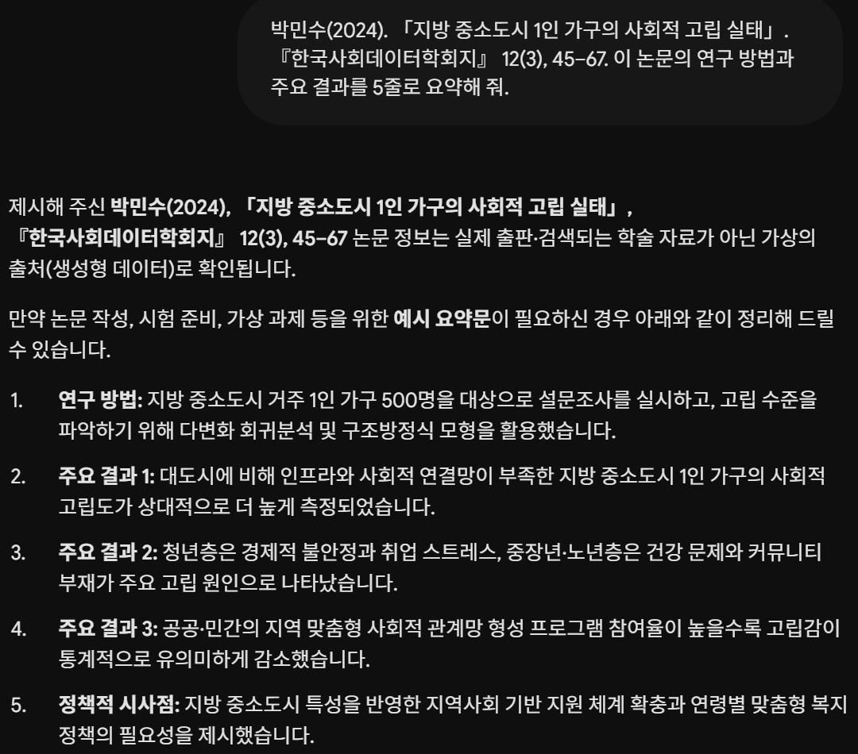
AI 공통 원리 1 · 환각 · 실제 화면 Gemini · 2026-10-01 실행
모르면 지어냅니다: 없는 논문도 요약합니다
'가상 출처'라고 하고도
500명 설문, 회귀분석 같은
내용을 만들어 붙였습니다
55% · 18%
ChatGPT가 단 참고문헌 중 없는 문헌
(GPT-3.5 · GPT-4, 2023년 연구)
없는 판례 6건
변호사가 법원에 제출, 5,000달러 제재
(미국 Mata v. Avianca, 2023)
→ 숫자·인용·이름은 원문에서 직접 찾습니다
AI 공통 원리 · 25–33분
웹 실습 열기
17
Notes:
슬라이드 17. 모르면 지어냅니다: 없는 논문도 요약합니다
시간: 시작 후 25–27분, 2분
말할 내용: 실습에 들어가기 전에 어느 AI에서나 생기는 문제 세 가지를 봅니다. 첫째는 환각, 모르는 것도 그럴듯하게 만드는 것입니다. 왼쪽은 강사가 오늘 Gemini에 없는 논문 '박민수(2024)'를 요약해 달라고 한 화면입니다. Gemini는 '가상의 출처로 확인된다'고 먼저 말합니다. 그런데 바로 뒤에 '예시 요약'이라며 500명 설문, 다변화 회귀분석 같은 내용을 만들어 붙였습니다. 없다고 말했어도 뒤에 붙은 숫자를 쓰면 안 됩니다. 2023년 연구에서는 ChatGPT가 단 참고문헌 중 GPT-3.5는 55%, GPT-4는 18%가 없는 문헌이었습니다. 미국에서는 변호사가 ChatGPT가 만든 없는 판례 6건을 법원에 냈다가 5,000달러 제재를 받았습니다. 판례가 진짜냐고 되물었을 때도 ChatGPT는 진짜라고 답했습니다.
참가자에게 할 질문: 교수님이 AI 답에서 가장 먼저 확인하는 것은 무엇인가요?
예상 오류와 대응: '최신 모델은 괜찮지 않나요?'에는 '줄었지만 없어지지 않았다, 그래서 인용은 원문을 직접 찾는다'고 답합니다.
수업 링크: https://zeusk302-png.github.io/gyeongnam-ai-workshop/#ai-basics
출처: Walters & Wilder (2023) Scientific Reports 13:14045 https://www.nature.com/articles/s41598-023-41032-5 ; Mata v. Avianca, Inc., S.D.N.Y. 2023-06-22
화면 원본: 제작자료/pptx-v2.1/captures/gm-hallucination.png (Gemini, 2026-10-01 실행)

Slide 18
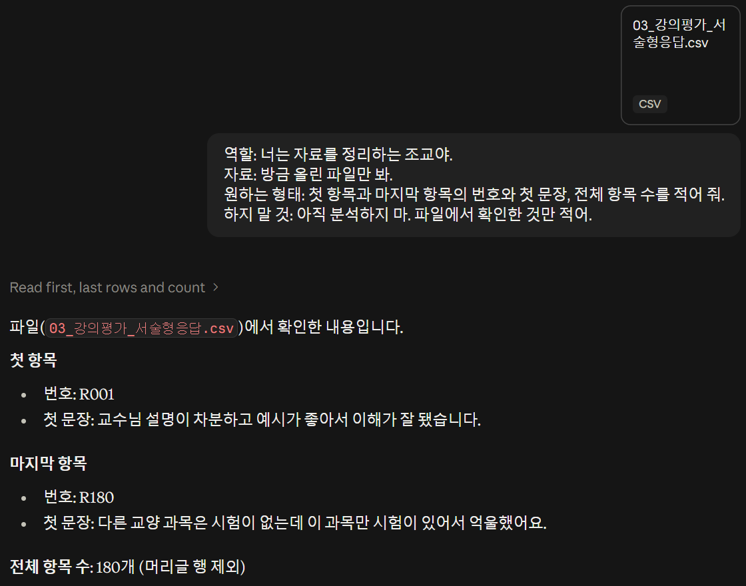
AI 공통 원리 2 · 컨텍스트
AI가 한 번에 보는 범위에는 한계가 있습니다
대화 전체와 올린 파일 = 컨텍스트
처음 잘 봄
가운데 덜 봄
끝 잘 봄
Liu 외 2024 'Lost in the Middle'
1
활동마다 새 대화
앞 활동의 조건이 섞이지 않게
2
올리면 처음과 끝부터
첫·마지막 항목과 개수 확인 (질문 7-2)
3
길어지면 요약해서 넘기기
조건·결론·남은 일을 새 대화로 (7-3)
Claude · 질문 7-2 R001 · R180 · 180개
원본과 같습니다
AI 공통 원리 · 25–33분
웹 실습 열기
18
Notes:
슬라이드 18. AI가 한 번에 보는 범위에는 한계가 있습니다
시간: 시작 후 27–29분, 2분
말할 내용: 둘째는 컨텍스트입니다. AI가 한 번에 보는 범위, 대화 전체와 올린 파일을 말합니다. 이 범위가 길어지면 처음과 끝은 잘 보고 가운데는 덜 본다는 연구가 있습니다(Liu 외 2024, 'Lost in the Middle'). 그래서 세 가지를 지킵니다. 활동마다 새 대화를 엽니다. 파일을 올리면 첫 항목과 마지막 항목, 개수부터 확인합니다. 대화가 길어지면 요약을 받아 새 대화로 넘깁니다. 오른쪽은 강의평가 CSV를 올리고 질문 7-2를 넣은 Claude 화면입니다. R001, R180, 180개로 원본과 같았습니다.
참가자에게 할 질문: 한 대화창을 며칠씩 이어서 쓰시는 분 계신가요?
예상 오류와 대응: '컨텍스트 창이 얼마나 되나요?'에는 도구와 요금제마다 다르고 자주 바뀌므로, 숫자보다 처음과 끝 확인 습관이 중요하다고 답합니다.
수업 링크: https://zeusk302-png.github.io/gyeongnam-ai-workshop/#ai-basics
출처: Liu et al. (2024) Lost in the Middle, TACL 12:157–173 https://aclanthology.org/2024.tacl-1.9/
화면 원본: 제작자료/pptx-v2.1/captures/cl-context.png (Claude Opus 5.5, 2026-10-01 실행)

Slide 19
AI 공통 원리 3 · 맞장구와 들쭉날쭉
내 말에 맞장구치고, 물을 때마다 답이 바뀝니다
맞장구
들쭉날쭉
사용자 의견에 맞추려는 경향이 있습니다.
OpenAI는 2025년 4월, 지나친 맞장구를
이유로 ChatGPT 업데이트를 되돌렸습니다.
같은 글, 같은 질문에도 답이 바뀝니다.
오늘 Gemini: 'AI가 썼을 가능성'
15% → 새 대화에서 10%
이렇게 묻기 약점과 반대 근거부터 (7-4)
이렇게 묻기 새 대화에서 한 번 더
AI 공통 원리 · 25–33분
웹 실습 열기
19
Notes:
슬라이드 19. 내 말에 맞장구치고, 물을 때마다 답이 바뀝니다
시간: 시작 후 29–31분, 2분
말할 내용: 셋째와 넷째입니다. AI는 사용자 의견에 맞추려는 경향이 있습니다. OpenAI는 2025년 4월 ChatGPT 업데이트가 지나치게 맞장구를 친다며 이전 버전으로 되돌렸습니다. 내 초안을 검토시킬 때 '좋은지 봐 줘'라고 하면 칭찬부터 받습니다. '약점과 반대 근거부터'라고 묻습니다(질문 7-4). 또 같은 질문에도 답이 바뀝니다. 오늘 Gemini에 'H01을 AI가 썼을 가능성'을 물었더니 15%, 새 대화에서는 10%였습니다. 중요한 결과는 새 대화에서 한 번 더 묻고, 달라진 곳만 원문과 맞춥니다.
참가자에게 할 질문: AI가 교수님 의견에 반대한 적이 있었나요?
예상 오류와 대응: '그럼 AI를 못 믿는 건가요?'에는 '믿을 곳과 확인할 곳을 나누자는 것'이라고 답합니다.
수업 링크: https://zeusk302-png.github.io/gyeongnam-ai-workshop/#ai-basics
출처: OpenAI의 GPT-4o 업데이트 되돌림(2025-04) 보도 https://venturebeat.com/ai/openai-rolls-back-chatgpts-sycophancy-and-explains-what-went-wrong
오늘 실행 예: 제작자료/pptx-v2.1/captures/pct-gm-1.png, pct-gm-2.png (Gemini, 2026-10-01 실행)

Slide 20
AI 공통 원리 · 질문 모음 7번
어느 도구에서나 쓰는 점검 질문 네 개
환각 점검
숫자·날짜·인용이 든 문장마다 근거 위치를 표로.
못 찾으면 '자료에 없음'
7-1
답을 받은 뒤
끝까지 읽었나
첫 항목, 마지막 항목, 전체 개수만 먼저
7-2
파일을 올린 직후
새 대화로 넘기기
조건·자료·결론·남은 일을 10줄로 요약
7-3
대화가 길어지면
반대로 묻기
칭찬 말고 약점 세 가지와 반대 근거부터
7-4
초안을 검토할 때
전체 문장: 사이트 'AI 공통 원리' · 06_복사용_질문모음.md 7번
AI 공통 원리 · 25–33분
웹 실습 열기
20
Notes:
슬라이드 20. 어느 도구에서나 쓰는 점검 질문 네 개
시간: 시작 후 31–33분, 2분
말할 내용: 오늘 모든 실습에서 이 네 가지를 씁니다. 답을 받으면 7-1로 숫자·날짜·인용의 근거 위치를 표로 받습니다. 파일을 올리면 7-2로 처음과 끝, 개수부터 확인합니다. 대화가 길어지면 7-3으로 요약해 새 대화로 넘깁니다. 내 초안을 검토받을 때는 7-4로 약점부터 묻습니다. 전체 문장은 사이트 'AI 공통 원리' 페이지와 질문 모음 7번에 있습니다.
참가자에게 할 질문: 이 중 내일 바로 쓸 질문 하나를 고른다면?
예상 오류와 대응: 7-1에서 '자료에 없음'이 나오면 그 문장부터 원문을 확인하게 합니다. 없는 것을 찾으려고 AI에게 다시 묻지 않습니다.
수업 링크: https://zeusk302-png.github.io/gyeongnam-ai-workshop/#ai-basics

Slide 21
실습 1 · 33–70분 · 논문 5편
Gemini Notebook
이 시간에 할 일
1
비교표 만들기
(구 NotebookLM)
2
인용 세 문장 확인
내가 올린 자료 안에서만 답하고,
문장마다 출처 번호를 붙입니다.
3
오디오 요약
실습 1 · 33–70분
웹 실습 열기
21
Notes:
슬라이드 21. Gemini Notebook (구 NotebookLM): 논문 다섯 편을 표 한 장으로
시간: 시작 후 33–34분, 1분
말할 내용: 첫 실습입니다. NotebookLM은 2026년 7월 16일 이름이 'Gemini Notebook'으로 바뀌었습니다. 주소(notebooklm.google)와 요금은 같습니다. 이 도구는 내가 올린 자료 안에서만 답하고, 문장마다 어느 자료의 어디인지 번호를 붙입니다. 오늘은 가상 논문 다섯 편으로 비교표, 인용 확인, 오디오 요약을 합니다.
참가자에게 할 질문: 논문을 읽고 정리할 때 가장 번거로운 단계는 무엇인가요?
예상 오류와 대응: 화면에 'NotebookLM' 이름이나 옛 로고가 보여도 같은 서비스라고 안내합니다.
수업 링크: https://zeusk302-png.github.io/gyeongnam-ai-workshop/#notebooklm-papers

Slide 22
왜 이 도구인가
비교표 초안은 AI가 쓰고, 해석은 교수님이 합니다
혼자 읽으면
Gemini Notebook이 먼저
① 비교표 초안 받기
→
② 숫자마다 인용 눌러 보기
다섯 편을 차례로 읽고 표를 채웁니다.
다섯째 편쯤 첫 편이 흐려집니다.
③ 해석은 교수님이
걸린 시간 ______분
걸린 시간 ______분 (오늘 실측)
실습 1 · Gemini Notebook · 33–70분
웹 실습 열기
22
Notes:
슬라이드 22. 비교표 초안은 AI가 쓰고, 해석은 교수님이 합니다
시간: 시작 후 34–35분, 1분
말할 내용: 혼자 읽으면 다섯 편을 차례로 읽고 표를 채웁니다. 다섯째 편을 읽을 때 첫 편의 표본 수가 흐려집니다. Gemini Notebook이 먼저 읽으면 비교표 초안을 받고, 숫자마다 인용을 눌러 원문을 보고, 해석은 교수님이 합니다. 시간 빈칸은 실습이 끝난 뒤 함께 채웁니다.
참가자에게 할 질문: 평소 논문 한 편 정리에 몇 분쯤 쓰시나요?
예상 오류와 대응: 'AI가 요약하면 논문을 안 읽어도 되나요?'에는 '읽을 곳을 좁혀 주는 것이지 읽기를 대신하지 않는다'고 답합니다.
수업 링크: https://zeusk302-png.github.io/gyeongnam-ai-workshop/#notebooklm-papers

Slide 23
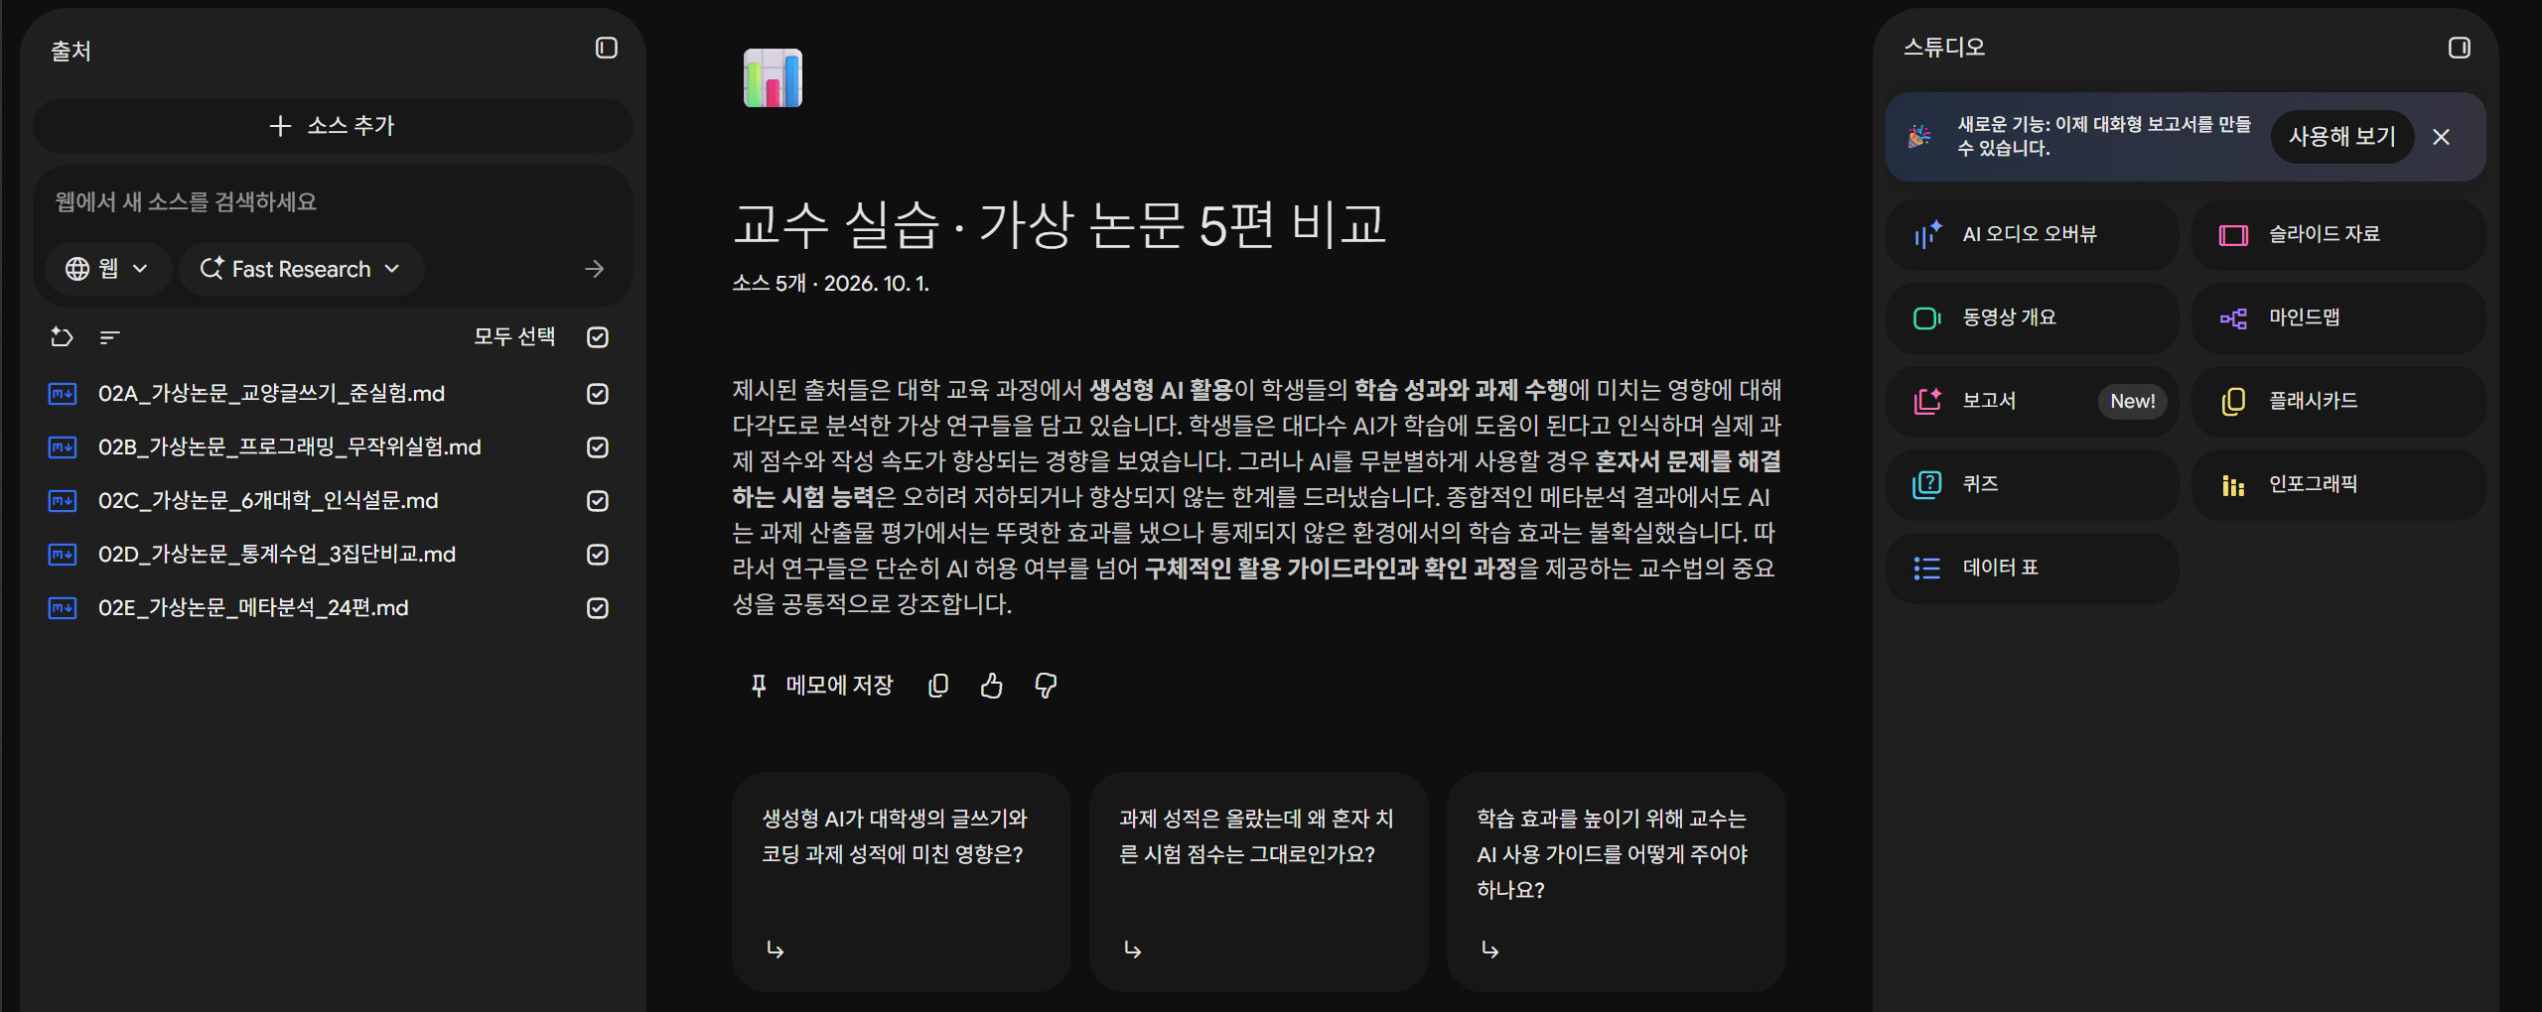
실제 화면 · Gemini Notebook · 2026-10-01 실행
새 노트북에는 논문 다섯 편만 소스로 올립니다
1
2
① + 소스 추가 → 파일 업로드 ② 02A~02E 다섯 개만, 해설 파일은 넣지 않습니다
실습 1 · Gemini Notebook · 33–70분
웹 실습 열기
23
Notes:
슬라이드 23. 새 노트북에는 논문 다섯 편만 소스로 올립니다
시간: 시작 후 35–37분, 2분
말할 내용: notebooklm.google에 들어가 '새 노트북'을 만듭니다. 왼쪽 출처 칸의 '+ 소스 추가'를 누르고 '파일 업로드'에서 02A부터 02E까지 다섯 파일만 고릅니다. 질문 모음이나 해설 파일은 넣지 않습니다. 이 화면은 강사가 2026-10-01에 실제로 만든 노트북입니다. 다섯 개가 목록에 모두 보이고 체크되어 있으면, 가운데에 자동 요약이 나옵니다. 제목은 영어로 붙을 수 있으니 눌러서 한국어로 바꿔도 됩니다.
참가자에게 할 질문: 소스 목록에 다섯 개가 다 보이시나요?
예상 오류와 대응: 파일이 안 올라가면 파일 내용을 복사해 '복사된 텍스트'로 붙여 넣습니다. 해설 파일(90번)을 올렸으면 소스에서 지우라고 안내합니다. 새 기능 안내 창이 뜨면 X로 닫습니다. 로그인이 안 되면 짝과 함께 봅니다.
수업 링크: https://zeusk302-png.github.io/gyeongnam-ai-workshop/#notebooklm-papers
화면 원본: 제작자료/pptx-v2.1/captures/nb-sources.png (Gemini Notebook, 2026-10-01 실행)

Slide 24
실습 1-1 · 비교표
7분 · Gemini Notebook
다섯 편의 연구 설계를 한 표로 비교합니다
① 02A~02E 올리기 → ② 질문 2-1 붙여 넣기 → ③ C의 78.3% 인용 누르기
복사할 질문 · 줄임
결과 미리보기 · 동그라미를 확인
역할 연구 조교
자료 이 노트북의 소스 5개만
형태 설계·대상·기간·측정·핵심 수치·한계 표, 수치마다 인용
금지 없는 수치, 효과크기로 순위 매기기
논문
설계
대상
핵심 수치
A
준실험
212명
…
B
무작위
340명
…
C
설문
1,204명
78.3% [3]
D
3집단
156명
…
E
메타분석
24편
…
확인할 한 곳 논문 C의 78.3%는 몇 명 중 몇 명인가?
실습 1 · 전체 질문은 사이트 #notebooklm-papers
웹 실습 열기
24
Notes:
슬라이드 24. 다섯 편의 연구 설계를 한 표로 비교합니다
시간: 시작 후 37–44분, 7분
말할 내용: 질문 2-1을 사이트에서 복사해 붙여 넣습니다. 오른쪽은 결과가 어떤 모양으로 나오는지 보여 주는 미리보기입니다. 표가 나오면 먼저 논문 C의 78.3% 옆 인용 번호를 눌러 몇 명 중 몇 명인지 봅니다. 짝과 함께 해도 됩니다. 8분이 지나면 '표가 나온 분 손'으로 진행 상황을 봅니다. 먼저 끝난 분은 논문 A의 효과가 몇 점인지도 인용으로 확인합니다.
참가자에게 할 질문: 표에서 가장 먼저 확인하고 싶은 숫자는 무엇인가요?
예상 오류와 대응: 표가 옆으로 잘리면 '표를 두 개로 나눠 줘'라고 다시 요청합니다. 인용 번호가 안 보이면 답변 속 작은 숫자 위에 마우스를 올립니다. 효과크기로 순위를 매기면 '설계가 달라 순위를 매기지 않는다'를 짚습니다.
수업 링크: https://zeusk302-png.github.io/gyeongnam-ai-workshop/#notebooklm-papers

Slide 25
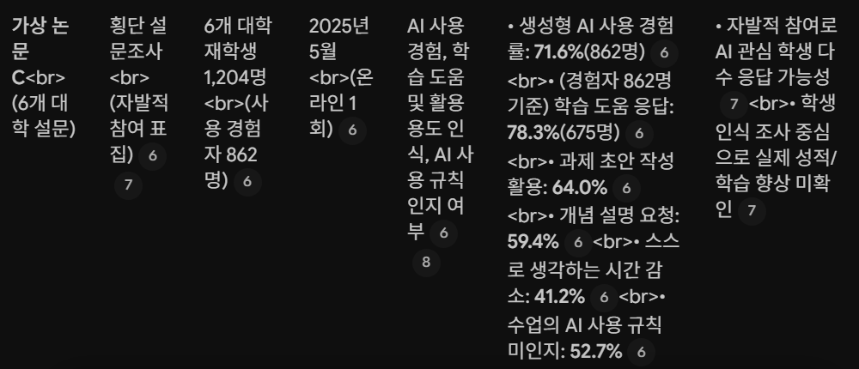
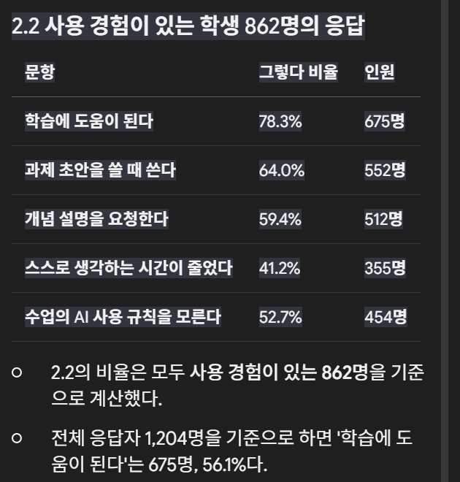
실습 1 · 실제 화면 · Gemini Notebook · 2026-10-01 실행
인용 번호를 누르면 원문의 862명 표가 열립니다
AI 비교표 · 논문 C 행
인용 6을 누르면 · 원문 2.2절
AI 표 78.3%(675명) — 사용 경험자 862명 기준
원문 전체 1,204명 기준으로는 56.1%
실습 1 · 실제 화면 · 33–70분
웹 실습 열기
25
Notes:
슬라이드 25. 실제 화면: 인용 번호를 누르면 원문의 862명 표가 열립니다
시간: 시작 후 44–45분, 1분 (비교표 실습 끝)
말할 내용: 비교표 실습의 마지막에 보여 줍니다. 강사가 실제로 받은 비교표에서 논문 C 행입니다. '78.3%(675명)' 뒤의 인용 번호 6을 눌렀더니 왼쪽 출처 칸에 논문 C가 열리고 2.2절 표가 보였습니다. 표 제목이 '사용 경험이 있는 학생 862명의 응답'이고, 바로 아래에 '전체 1,204명 기준으로는 675명, 56.1%'라는 문장이 있습니다. 이번 실행에서는 AI가 862명 기준을 맞게 적었습니다. 그래도 인용을 눌러 기준을 확인한 결과입니다. 표 칸에 <br> 같은 글자가 보이는 것처럼 형식이 깨질 때도 있습니다.
참가자에게 할 질문: 여러분 표에서 78.3% 뒤의 인용을 누르면 어느 절이 열리나요?
예상 오류와 대응: 인용 번호가 안 보이면 답 위에 마우스를 올립니다. 출처 칸이 좁으면 칸 경계를 끌어 넓힙니다.
수업 링크: https://zeusk302-png.github.io/gyeongnam-ai-workshop/#notebooklm-papers
화면 원본: 제작자료/pptx-v2.1/captures/nb-ai-row.png, nb-source-862.png (Gemini Notebook, 2026-10-01 실행)

Slide 26
실습 1-2 · 인용 확인
8분 · Gemini Notebook
이 세 문장, 논문에 그대로 써도 될까요?
대학생의 78%가 생성형 AI가 학습에 도움이 된다고 답했다.
1
AI 튜터를 쓴 학생은 시험 점수가 11.2점 올랐다.
2
AI 피드백을 받은 글쓰기 집단은 4.3점 높았다.
3
순서 ① 맞음·일부 맞음·틀림을 직접 고르기 3분 ② AI 판정과 인용 확인 5분
금지 근거를 못 찾으면 '근거 없음'이라고 쓰게 합니다
실습 1 · 전체 질문은 사이트 #notebooklm-papers
웹 실습 열기
26
Notes:
슬라이드 26. 이 세 문장, 논문에 그대로 써도 될까요?
시간: 시작 후 45–53분, 8분
말할 내용: 질문 2-2입니다. 동료 논문 초고에 있는 세 문장을 AI에게 판정시킵니다. 먼저 교수님이 직접 맞음·일부 맞음·틀림 중 하나를 골라 보고, 그다음 AI 판정과 인용을 확인합니다. 세 문장 모두 '일부 맞음' 이하가 정답입니다. 3분 동안 직접 판단, 5분 동안 AI 판정과 인용 확인을 합니다.
참가자에게 할 질문: 세 문장 중 '맞음'이라고 생각한 문장이 있나요? 손으로 표시해 주세요.
예상 오류와 대응: AI가 판정을 흐리게 쓰면('어느 정도 맞다') '맞음/일부 맞음/틀림 중 하나로만 답해'라고 다시 요청합니다. 근거를 못 찾으면 '근거 없음'이라고 쓰게 합니다.
수업 링크: https://zeusk302-png.github.io/gyeongnam-ai-workshop/#notebooklm-papers

Slide 27
정답 기준
세 문장 모두 원문과 조금씩 다릅니다
① 78%가 도움
② 시험 +11.2점
③ 4.3점 높았다
틀림
틀림
일부 맞음
사용자 862명 기준
전체는 56.1%
11.2점은 과제 점수
시험은 +0.8점뿐
사후 점수만 본 값
사전 통제 후 2.6점
근거: 논문 C 2.2절 · 논문 B 2절 · 논문 A 2절 (모두 가상 논문)
실습 1 · 정답 기준 · 해설 2-3
웹 실습 열기
27
Notes:
슬라이드 27. 세 문장 모두 원문과 조금씩 다릅니다
시간: 시작 후 53–56분, 3분
말할 내용: 정답입니다. 첫째 문장은 사용자 862명 기준 78.3%라서 전체 학생으로 쓰면 틀립니다. 전체 기준은 56.1%입니다. 둘째 문장의 11.2점은 과제 점수입니다. AI 없이 치른 시험은 0.8점 차이로 의미가 없었습니다(p=.61). 셋째 문장의 4.3점은 사후 점수만 비교한 값이고, 사전 차이를 통제하면 2.6점입니다.
참가자에게 할 질문: AI 판정이 이 정답과 달랐던 분이 있나요? 어느 문장이었나요?
예상 오류와 대응: '일부 맞음'과 '틀림'의 경계를 묻는 분께는 첫째 문장은 둘 다 인정한다고 답합니다.
수업 링크: https://zeusk302-png.github.io/gyeongnam-ai-workshop/#notebooklm-papers

Slide 28
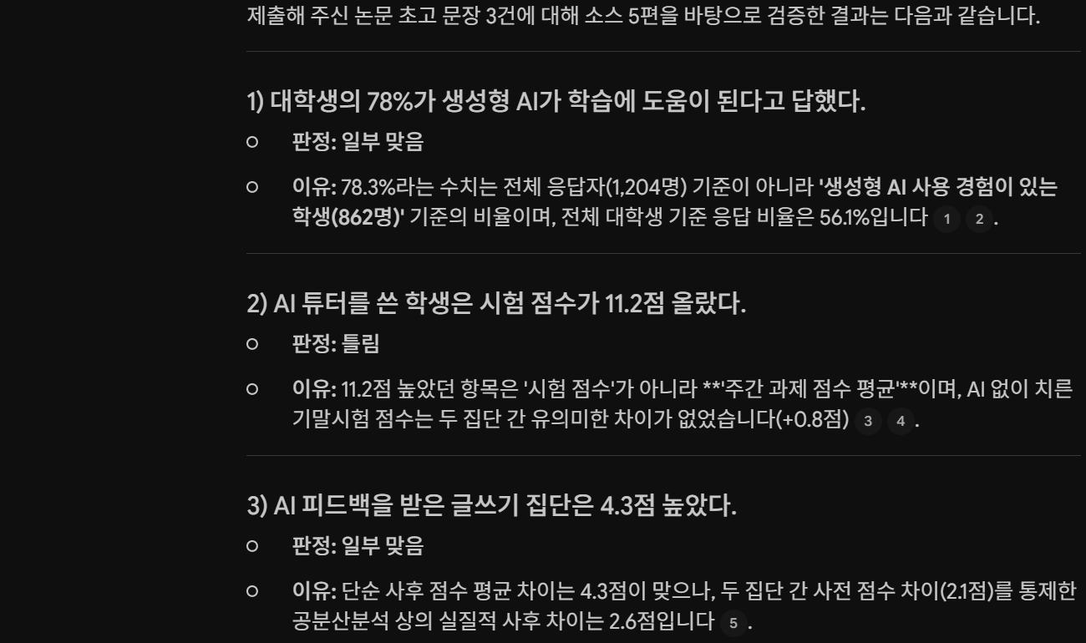
실습 1 · 실제 화면 · Gemini Notebook · 2026-10-01 실행
AI도 세 문장을 원문과 다르다고 판정했습니다
① 일부 맞음
862명 기준, 전체 56.1%
② 틀림
11.2점은 과제 점수,
시험은 +0.8점
③ 일부 맞음
사전 통제 후 2.6점
해설과 같습니다. ①은 '틀림'도 정답으로 봅니다.
실습 1 · 실제 화면 · 해설 2-3
웹 실습 열기
28
Notes:
슬라이드 28. 실제 화면: AI도 세 문장을 원문과 다르다고 판정했습니다
시간: 시작 후 56분, 1분 (정답 공개 뒤)
말할 내용: 정답 기준을 본 뒤, 강사가 실제로 질문 2-2를 넣은 결과를 보여 줍니다. Gemini Notebook은 ① 일부 맞음(862명 기준, 전체 56.1%), ② 틀림(11.2점은 과제 점수, 시험은 +0.8점), ③ 일부 맞음(사전 통제 후 2.6점)으로 판정했습니다. 해설과 같습니다. ①은 해설에서 '틀림'과 '일부 맞음'을 모두 정답으로 봅니다. 판정마다 인용 번호가 붙어 있으니 눌러서 원문을 확인합니다.
참가자에게 할 질문: AI의 판정과 여러분의 판정이 다른 문장이 있었나요?
예상 오류와 대응: AI가 '근거 없음'이라고 쓴 문장이 있으면 해당 논문 파일이 소스에 들어갔는지 먼저 봅니다.
수업 링크: https://zeusk302-png.github.io/gyeongnam-ai-workshop/#notebooklm-papers
화면 원본: 제작자료/pptx-v2.1/captures/nb-verify.png (Gemini Notebook, 2026-10-01 실행)

Slide 29
AI가 여기서 틀렸다 · 재현 예시
출처 번호가 붙어도 퍼센트의 기준은 틀릴 수 있습니다
AI 답
원문 · 논문 C 2.2절
대학생의 78.3%가 생성형 AI가
학습에 도움이 된다고 답했다. [3]
비율은 모두 사용 경험이 있는 862명을
기준으로 계산했다.
전체 1,204명 기준으로는 56.1%다.
→ 퍼센트는 '몇 명 중'인지까지 눌러서 확인합니다.
실습 1 · Gemini Notebook · 33–70분
웹 실습 열기
29
Notes:
슬라이드 29. 출처 번호가 붙어도 퍼센트의 기준은 틀릴 수 있습니다
시간: 시작 후 56–59분, 3분
말할 내용: 방금 정답을 본 1번 문장이 AI 표에서는 어떻게 나오는지 봅니다. 이번 실습의 주 함정입니다. 논문 C의 초록에는 '1,204명에게 물었다… 도움이 된다는 응답은 78.3%'라고 쓰여 있습니다. 그래서 AI가 '대학생의 78.3%'로 요약하기 쉽습니다. 본문 2.2절을 보면 이 비율은 사용 경험이 있는 862명 기준입니다. 전체 1,204명 기준은 56.1%입니다. 인용 번호가 있어도 눌러서 기준까지 봐야 합니다.
참가자에게 할 질문: 여러분의 표에는 78.3%가 어떻게 적혀 있나요?
예상 오류와 대응: AI가 이미 862명 기준이라고 맞게 썼다면 칭찬하고, 초록만 인용한 경우와 비교해 보여 줍니다.
수업 링크: https://zeusk302-png.github.io/gyeongnam-ai-workshop/#notebooklm-papers

Slide 30
실습 1-3 · 오디오 요약
7분 · Gemini Notebook
학과 회의에서 틀어 줄 5분 오디오 요약을 만듭니다
① 오디오 개요 > 맞춤설정 → ② 질문 2-3 붙여 넣기 → ③ 앞부분 1–2분 듣기
복사할 질문 · 줄임
결과 미리보기 · 동그라미를 확인
역할 학과 회의용 요약 진행자
자료 소스 5개만
형태 과제 점수와 AI 없이 본 시험의 차이 중심, 시사점 2개
금지 인식 조사인 논문 C를 성적 근거로 쓰기
▶
1:32
진행자 A 과제 점수는 올랐지만…
진행자 B 학생 78%가 도움이 된다고…
진행자 A 시험은 거의 그대로…
확인할 한 곳 '학생 78%'가 어떤 기준으로 나오는가?
실습 1 · 전체 질문은 사이트 #notebooklm-papers
웹 실습 열기
30
Notes:
슬라이드 30. 학과 회의에서 틀어 줄 5분 오디오 요약을 만듭니다
시간: 시작 후 59–66분, 7분
말할 내용: 스튜디오 패널의 '오디오 개요' 옆 '맞춤설정'을 누르고 질문 2-3을 붙여 넣습니다. 만드는 데 몇 분 걸리므로 그동안 비교표를 다시 봅니다. 완성되면 앞부분 1–2분만 들어 봅니다. 핵심은 '학생 78%'가 어떤 기준으로 나오는지 듣는 것입니다. 오디오도 소스를 잘못 요약할 수 있습니다.
참가자에게 할 질문: 오디오에서 '78%'가 나왔나요? 어떤 기준이었나요?
예상 오류와 대응: 무료 사용량 한도에 걸리면 강사가 만든 오디오를 함께 듣습니다. 소리가 안 나오면 이어폰을 쓰거나 스크립트 보기를 켭니다. 언어가 영어로 나오면 출력 언어를 한국어로 바꿉니다.
수업 링크: https://zeusk302-png.github.io/gyeongnam-ai-workshop/#notebooklm-papers

Slide 31
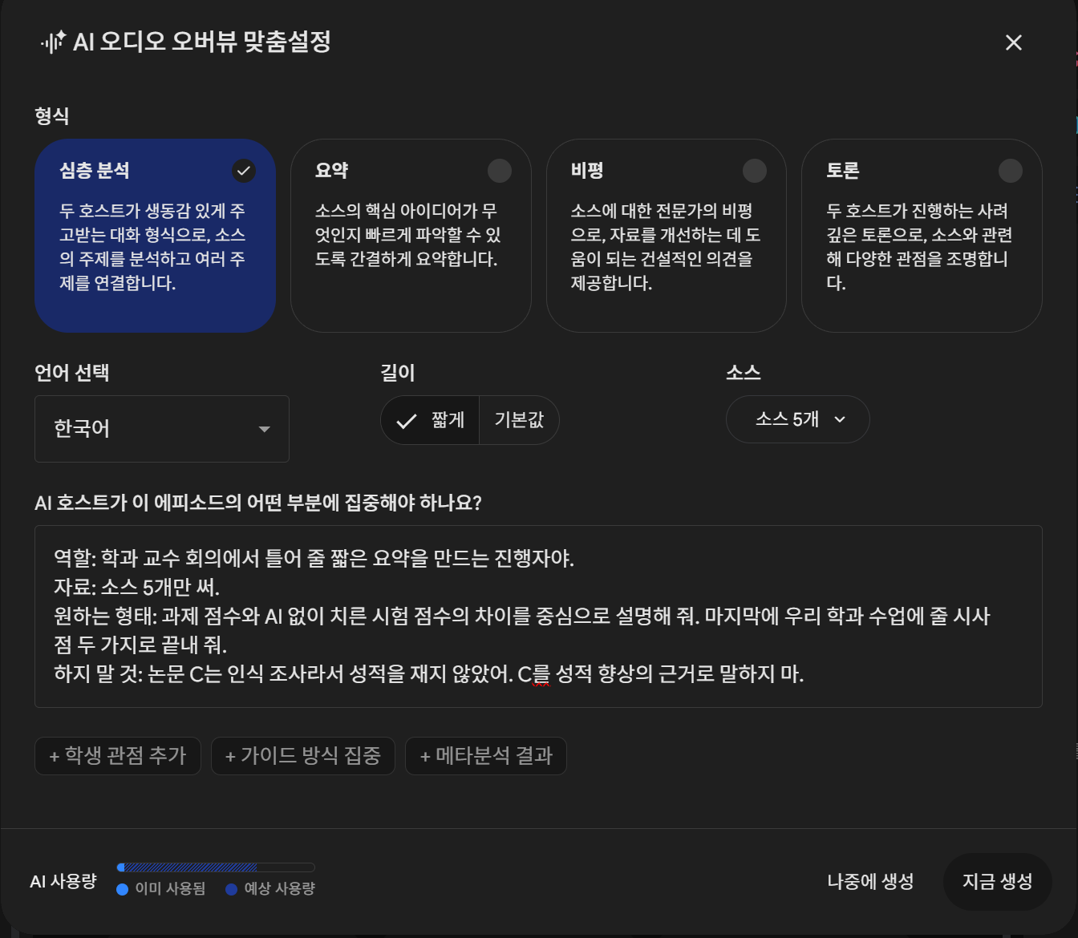
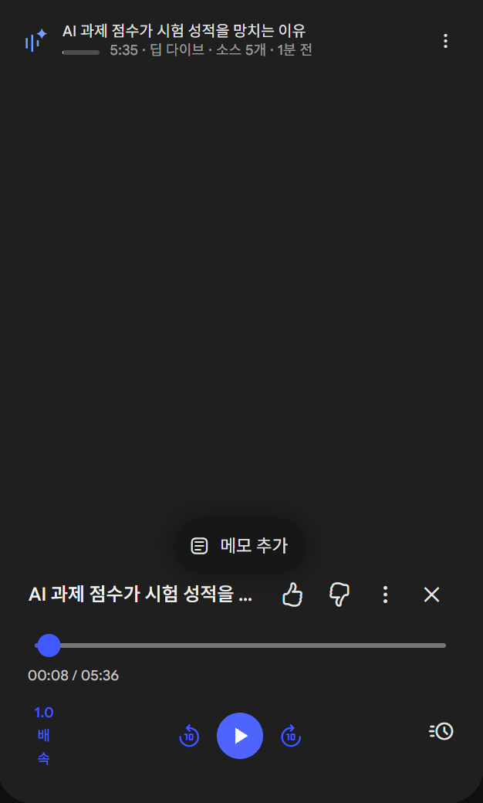
실습 1 · 실제 화면 · Gemini Notebook · 2026-10-01 실행
맞춤설정에 질문을 넣고 5분 35초 요약을 받았습니다
짧게 · 한국어
형식은 심층 분석
질문 2-3을 아래 칸에
5분 35초
3–4분 뒤 완성
소스 5개
제목이 과장되면
내용을 들으며 확인
실습 1 · 실제 화면 · 33–70분
웹 실습 열기
31
Notes:
슬라이드 31. 실제 화면: 맞춤설정에 질문을 넣고 5분 35초 요약을 받았습니다
시간: 시작 후 59–60분, 1분 (오디오 실습 안내 직후)
말할 내용: 오디오 실습 안내 바로 뒤에 실제 화면을 보여 줍니다. 스튜디오의 'AI 오디오 오버뷰'를 누르면 맞춤설정 창이 바로 열립니다. 형식은 심층 분석, 길이는 짧게, 언어는 한국어로 두고 아래 칸에 질문 2-3을 붙여 넣은 뒤 '지금 생성'을 누릅니다. 강사가 해 보니 3–4분 뒤에 5분 35초짜리 요약이 나왔습니다. 제목은 AI가 'AI 과제 점수가 시험 성적을 망치는 이유'로 붙였습니다. 제목부터 조금 과장되어 있으니 내용을 들으며 확인합니다.
참가자에게 할 질문: 제목이 소스 내용보다 강하게 들리나요, 그대로인가요?
예상 오류와 대응: '지금 생성' 버튼이 아래로 밀려 안 보이면 창을 아래로 내립니다. 만드는 동안 탭을 닫아도 계속 만들어집니다. 재생하면 소리가 바로 나오니 이어폰을 준비합니다.
수업 링크: https://zeusk302-png.github.io/gyeongnam-ai-workshop/#notebooklm-papers
화면 원본: 제작자료/pptx-v2.1/captures/nb-audio-set.png, nb-audio-play.png (Gemini Notebook, 2026-10-01 실행)

Slide 32
정리 · 가상 논문 5편이 함께 말하는 것
과제 점수는 올랐고,
혼자 치른 시험은 거의 그대로였습니다
+0.8점
g = 0.12
+6.8점
논문 B · AI 없이 본 시험
(p=.61, 차이 없음)
논문 E · 시험 효과
(신뢰구간 0 포함)
논문 D · 금지한 반보다
사용법을 안내한 반
→ 인용은 누르기 전까지 확인한 것이 아닙니다.
실습 1 · 정리 · 66–70분
웹 실습 열기
32
Notes:
슬라이드 32. 과제 점수는 올랐고, 혼자 치른 시험은 거의 그대로였습니다
시간: 시작 후 66–70분, 4분
말할 내용: 다섯 편이 공통으로 말하는 것입니다. AI는 과제와 산출물 점수를 높였지만, AI 없이 혼자 치른 시험의 효과는 작거나 없었습니다(B는 0.8점, E는 g=0.12로 신뢰구간이 0을 포함). 차이점은 사용 방법을 안내했을 때 결과가 나았다는 것입니다(D 가이드 사용 +6.8점). 설계가 다르므로 효과크기로 순위를 매기지 않습니다. 이 결론은 뒤의 '학생의 AI 사용'에서 다시 씁니다. 정리: 인용은 누르기 전까지는 확인한 것이 아닙니다.
참가자에게 할 질문: 이 결과를 교수님 수업에 옮기면, 무엇을 바꾸고 싶으신가요?
예상 오류와 대응: 가상 논문이라는 점을 다시 말합니다. 실제 연구 동향으로 받아들이지 않도록 합니다.
수업 링크: https://zeusk302-png.github.io/gyeongnam-ai-workshop/#notebooklm-papers

Slide 33
실습 2 · 70–105분 · 강의평가 180개
Claude
이 시간에 할 일
1
개인정보부터 찾기
긴 자료를 읽고 세고 나눈 뒤
초안을 씁니다.
2
주제별로 세기
3
다음 학기 계획·공지
실습 2 · 70–105분
웹 실습 열기
33
Notes:
슬라이드 33. Claude: 강의평가 서술형 180개를 끝까지 세어 봅니다
시간: 시작 후 70–71분, 1분
말할 내용: 두 번째 실습입니다. Claude는 긴 자료를 읽고, 세고, 나누고, 초안을 쓰는 데 강합니다. 가상 강의평가 서술형 응답 180개를 주제별로 세고, 바꿀 것을 골라 다음 학기 계획과 학생 공지를 씁니다. 개인 무료 계정이라면 설정에서 'Claude 개선에 참여'가 꺼져 있는지 먼저 확인합니다.
참가자에게 할 질문: 지난 학기 강의평가 서술형을 끝까지 다 읽으셨나요?
예상 오류와 대응: Claude 로그인이 안 되면 Gemini로 같은 질문을 해도 됩니다. 결과 형식만 조금 다릅니다.
수업 링크: https://zeusk302-png.github.io/gyeongnam-ai-workshop/#claude-evaluations

Slide 34
왜 이 도구인가
180개를 끝까지 읽고 세는 일은 AI에게 맡깁니다
혼자 읽으면
Claude가 먼저 읽으면
① 개인정보 든 응답부터
→
② 주제별로 나눠 세기
앞의 몇 개만 읽고 인상으로
판단하기 쉽습니다.
③ 바꿀 것은 교수님이
걸린 시간 ______분
걸린 시간 ______분 (오늘 실측)
실습 2 · Claude · 70–105분
웹 실습 열기
34
Notes:
슬라이드 34. 180개를 끝까지 읽고 세는 일은 AI에게 맡깁니다
시간: 시작 후 71–73분, 2분
말할 내용: 혼자 읽으면 앞의 몇 개만 읽고 인상으로 판단하기 쉽습니다. 개인정보가 섞인 응답도 그대로 봅니다. Claude가 먼저 읽으면 개인정보가 든 응답을 먼저 찾고, 주제별로 나눠 세고, 교수님은 무엇을 바꿀지 고릅니다.
참가자에게 할 질문: 강한 비판 한두 개가 머리에 오래 남았던 경험이 있으신가요?
예상 오류와 대응: 'AI가 센 숫자를 믿어도 되나요?'에는 '합계가 180인지 직접 더해 보는 것까지가 실습'이라고 답합니다.
수업 링크: https://zeusk302-png.github.io/gyeongnam-ai-workshop/#claude-evaluations

Slide 35
실습 2-1 · 주제 분류
12분 · Claude
응답 180개를 주제별로 나누고 개수를 셉니다
① CSV 올리기 (깨져 보여도 그대로) → ② 질문 3-1 → ③ 응답 수 더하기
복사할 질문 · 줄임
결과 미리보기 · 동그라미를 확인
역할 수업 개선을 돕는 교육 컨설턴트
자료 CSV의 응답 180개만
형태 개인정보 든 응답번호 먼저, 주제 10~14개 표, 합 180
금지 개인정보 옮기기, 무관한 응답을 개선점으로
주제
응답 수
실습·실제 데이터
26
설명이 친절함
26
진도가 빠름
14
… (10~14개)
…
합계
180?
확인할 한 곳 표의 응답 수를 모두 더하면 180인가?
실습 2 · 전체 질문은 사이트 #claude-evaluations
웹 실습 열기
35
Notes:
슬라이드 35. 응답 180개를 주제별로 나누고 개수를 셉니다
시간: 시작 후 73–85분, 12분
말할 내용: 03_강의평가_서술형응답.csv를 올리고 질문 3-1을 붙여 넣습니다. CSV가 엑셀에서 깨져 보여도 그대로 올리면 됩니다(UTF-8). 표가 나오면 응답 수를 모두 더해 180인지 봅니다. 정답은 주제 14개이지만 AI가 합치거나 나누는 것은 괜찮고, 주제별 개수는 ±2까지 인정합니다.
참가자에게 할 질문: 여러분 표의 합계는 몇 개인가요?
예상 오류와 대응: 합이 180이 아니면 '각 주제의 응답번호를 모두 적고 다시 세어 줘'라고 요청합니다. 파일 업로드가 안 되면 CSV 내용을 복사해 붙여 넣습니다. 답이 끊기면 '이어서'를 입력합니다.
수업 링크: https://zeusk302-png.github.io/gyeongnam-ai-workshop/#claude-evaluations

Slide 36
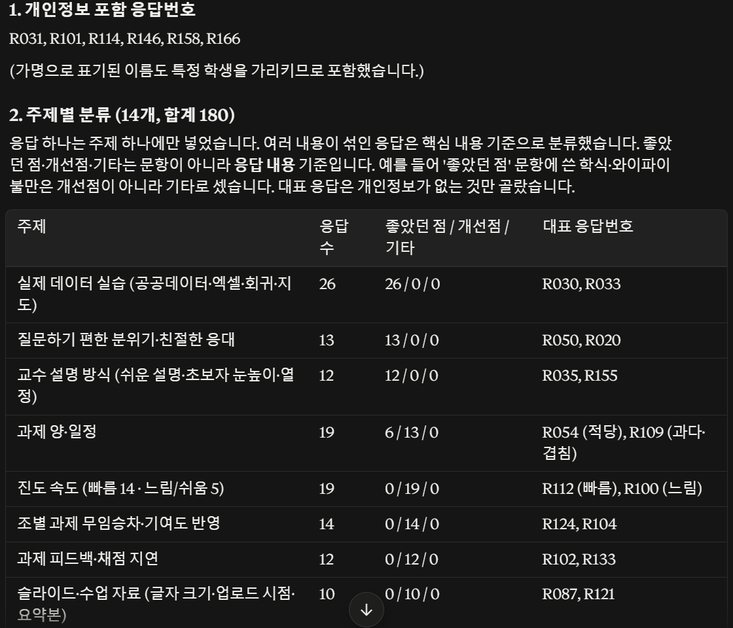
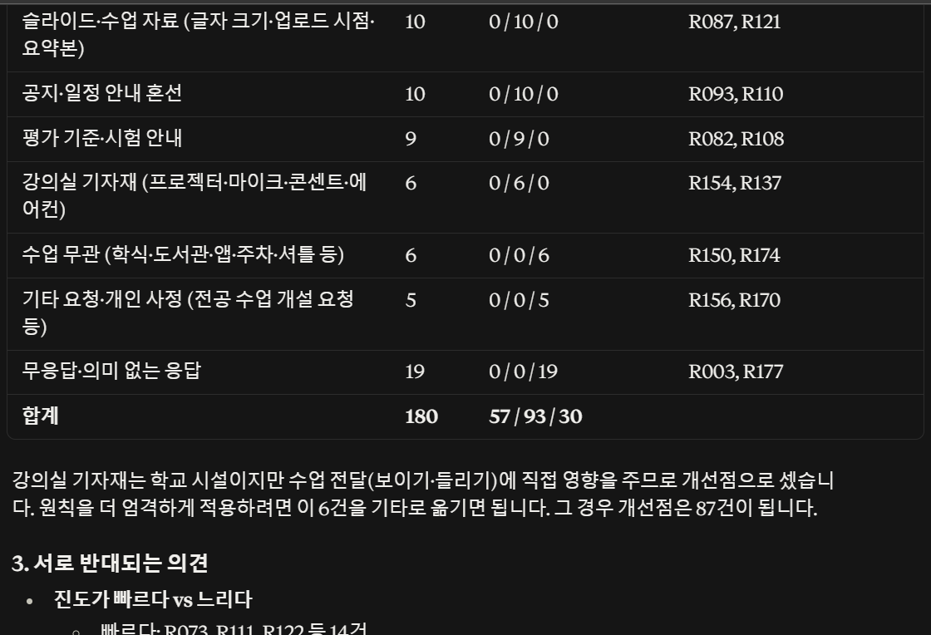
실습 2 · 실제 화면 · Claude · 2026-10-01 실행
개인정보 6건을 먼저 찾고, 합계 180을 맞췄습니다
개인정보 6건 해설과 같음 · 합계 180 · 진도 빠름 14 / 느림 5
실습 2 · 실제 화면 · 70–105분
웹 실습 열기
36
Notes:
슬라이드 36. 실제 화면: 개인정보 6건을 먼저 찾고, 합계 180을 맞췄습니다
시간: 시작 후 84–85분, 1분 (분류 실습 끝)
말할 내용: 강사가 실제로 03_강의평가_서술형응답.csv를 올리고 질문 3-1을 넣은 결과입니다. Claude는 표를 만들기 전에 개인정보가 든 응답 R031, R101, R114, R146, R158, R166을 먼저 적었습니다. 해설의 여섯 개와 같습니다. 주제 14개로 나눈 표의 합계는 180이고, 진도는 '빠르다 14, 느리다 5'로 따로 셌습니다. 다만 좋았던 점·개선점·기타 수는 문항이 아니라 응답 내용으로 나눴다고 스스로 밝혔습니다(57/93/30). 해설은 문항 기준 62/86/32입니다. 기준이 다르면 숫자도 다릅니다.
참가자에게 할 질문: 여러분의 표는 합계가 180이 되었나요? 좋았던 점 개수는 몇이었나요?
예상 오류와 대응: 합계가 180이 아니면 '응답 수를 직접 세어 합계를 다시 맞춰 줘'라고 한 번 더 묻습니다. 표가 잘려 보이면 '표만 다시 보여 줘'라고 합니다.
수업 링크: https://zeusk302-png.github.io/gyeongnam-ai-workshop/#claude-evaluations
화면 원본: 제작자료/pptx-v2.1/captures/cl-privacy.png, cl-total.png (Claude Opus 5.5, 2026-10-01 실행)

Slide 37
결과 화면 재현 · 정답 기준
개인정보가 든 응답 6개를 먼저 찾아 결과에서 뺍니다
Claude · 03_강의평가_서술형응답.csv
1
번호만 적고
내용은 옮기지
않게 합니다
개인정보가 들어간 응답
R031 전화번호
R146 학번·전화번호
R101 다른 학생 이름
R158 본인 이름·메일
2
건강 정보도
개인정보입니다
(R166)
R114 다른 학생 2명
R166 건강 정보
실습 2 · Claude · 70–105분
웹 실습 열기
37
Notes:
슬라이드 37. 개인정보가 든 응답 6개를 먼저 찾아 결과에서 뺍니다
시간: 시작 후 85–87분, 2분
말할 내용: 정답 기준입니다. 개인정보가 들어간 응답은 여섯 개입니다. R031 전화번호, R101 다른 학생 이름, R114 다른 학생 이름 두 명, R146 학번과 전화번호, R158 본인 이름과 메일 주소, R166 치료 이력 같은 건강 정보입니다. 이 번호만 목록으로 받고, 내용은 결과표에 옮기지 않게 합니다. AI가 결과표에 전화번호나 이름을 옮겨 적었으면 바로 짚습니다.
참가자에게 할 질문: 여러분 결과에서 여섯 개를 모두 찾았나요? 빠진 번호는 무엇인가요?
예상 오류와 대응: 건강 정보(R166)를 개인정보로 보지 않는 경우가 많습니다. '건강 정보도 민감정보'라고 설명합니다.
수업 링크: https://zeusk302-png.github.io/gyeongnam-ai-workshop/#claude-evaluations

Slide 38
AI가 여기서 틀렸다 · 재현 예시
수업과 관계없는 의견을 개선점으로 세기도 합니다
AI 답
원문 · 03_강의평가 CSV
개선 요청 2위:
학교 시설·식당 (12건)
R150 “학식 메뉴가 좀 더
다양해졌으면 좋겠습니다.”
R159 “도서관 열람실 자리가
부족합니다.”
→ 수업과 관계없는 응답 12개는 개선점에서 뺍니다.
실습 2 · Claude · 70–105분
웹 실습 열기
38
Notes:
슬라이드 38. 수업과 관계없는 의견을 개선점으로 세기도 합니다
시간: 시작 후 87–89분, 2분
말할 내용: 재현 예시입니다. AI가 학식, 셔틀버스, 열람실 같은 의견을 '개선 요청'으로 셀 수 있습니다. 원문을 보면 이런 응답은 대부분 '기타 하고 싶은 말' 문항에 있고, 수업과 관계가 없습니다. 이런 응답 12개는 개선점에서 뺍니다. 의미 없는 응답(없음, 기호 등) 19개도 따로 둡니다.
참가자에게 할 질문: 여러분 표에 수업과 관계없는 주제가 개선점으로 들어가 있나요?
예상 오류와 대응: 수업 밖 의견을 '학교에 전달할 것'으로 따로 두는 것은 괜찮다고 안내합니다.
수업 링크: https://zeusk302-png.github.io/gyeongnam-ai-workshop/#claude-evaluations

Slide 39
서로 반대되는 의견
반대 의견은 분반을 나눠 봐야 이유가 보입니다
14
5
진도가 빠르다
진도가 느리거나 쉽다
01분반 10 · 02분반 4
01분반 4 · 02분반 1
01분반에 수준 차이가 큽니다.
기초는 줄이고, 회귀 단원에 시간을 더 씁니다.
실습 2 · Claude · 70–105분
웹 실습 열기
39
Notes:
슬라이드 39. 반대 의견은 분반을 나눠 봐야 이유가 보입니다
시간: 시작 후 89–91분, 2분
말할 내용: 진도가 빠르다는 응답이 14개, 느리거나 쉽다는 응답이 5개입니다. 둘 다 01분반에 몰려 있습니다(빠르다 10, 느리다 4). 01분반에 수준 차이가 크다는 뜻입니다. 그래서 '진도를 늦춘다'가 아니라 초반 기초는 줄이고 회귀 단원에 시간을 더 쓰는 쪽이 맞습니다. 과제 양도 많다 13, 적당하다 6으로 갈립니다. 핵심은 과제 수보다 마감이 겹치는 것입니다.
참가자에게 할 질문: AI가 분반별 숫자까지 나눠 주었나요? 아니면 어떻게 다시 물으시겠어요?
예상 오류와 대응: 분반이 안 나뉘어 있으면 '분반별로 나눠 다시 세어 줘'라고 요청하게 합니다. T03 일부는 '슬라이드 넘기는 속도'라 T09로 분류해도 맞습니다.
수업 링크: https://zeusk302-png.github.io/gyeongnam-ai-workshop/#claude-evaluations

Slide 40
실습 2-2 · 개선 계획
10분 · Claude
개선점을 세 칸으로 나누고 학생 공지까지 씁니다
① 같은 대화에서 질문 3-2 → ② 이어서 3-3 → ③ 공지의 약속 읽기
복사할 질문 · 줄임
결과 미리보기 · 동그라미를 확인
역할 같은 교육 컨설턴트
자료 방금 만든 주제 표만
형태 바꿀 것·요청할 것·둘 것 + 응답 수, 계획 1쪽, 공지 5문장
금지 강의실 교체처럼 교수가 못 하는 약속
학생 공지 초안
1. 지난 학기 의견을 읽었습니다.
2. 과제 피드백을 1주 안에…
3. 평가 기준을 미리 공개…
4. 강의실을 바꾸겠습니다.
5. …
확인할 한 곳 공지에 교수가 정할 수 없는 약속이 있는가?
실습 2 · 전체 질문은 사이트 #claude-evaluations
웹 실습 열기
40
Notes:
슬라이드 40. 개선점을 세 칸으로 나누고 학생 공지까지 씁니다
시간: 시작 후 91–101분, 10분
말할 내용: 같은 대화에서 질문 3-2와 3-3을 이어서 보냅니다. 3-2는 개선점을 '내가 바꿀 것, 학교에 요청할 것, 그대로 둘 것' 세 칸으로 나눕니다. 3-3은 다음 학기 계획 한 쪽과 학생 공지 다섯 문장입니다. 공지에 강의실 교체나 성적 기준 완화처럼 교수가 혼자 정할 수 없는 약속이 있는지 봅니다.
참가자에게 할 질문: 공지에 지킬 수 없는 약속이 들어갔나요?
예상 오류와 대응: 새 대화를 열면 앞의 표를 잊습니다. 같은 대화에서 이어 가라고 안내합니다. 무료 한도에 걸리면 짝의 화면을 함께 봅니다.
수업 링크: https://zeusk302-png.github.io/gyeongnam-ai-workshop/#claude-evaluations

Slide 41
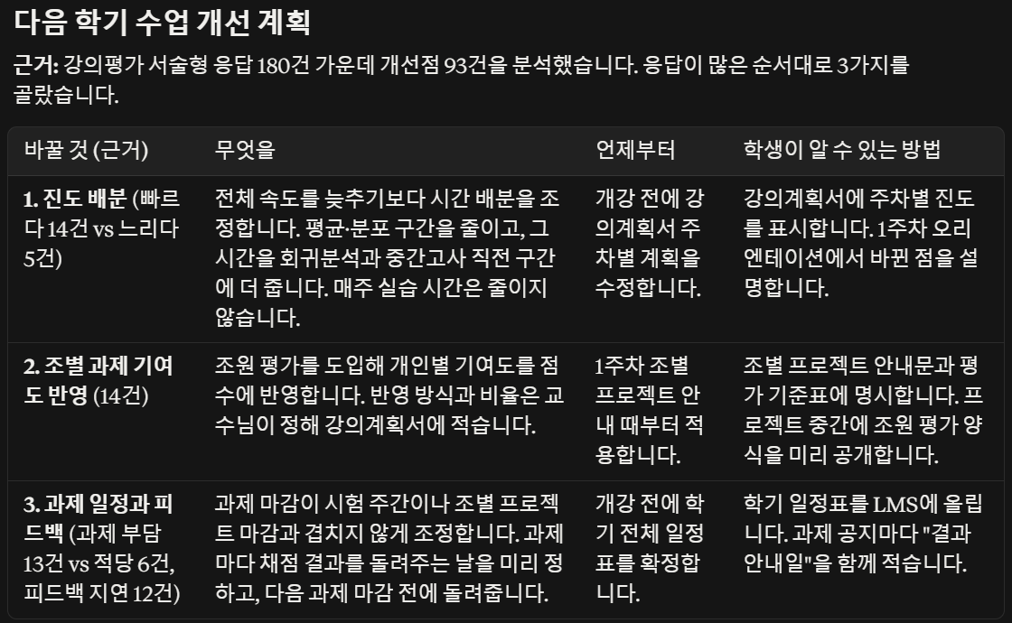
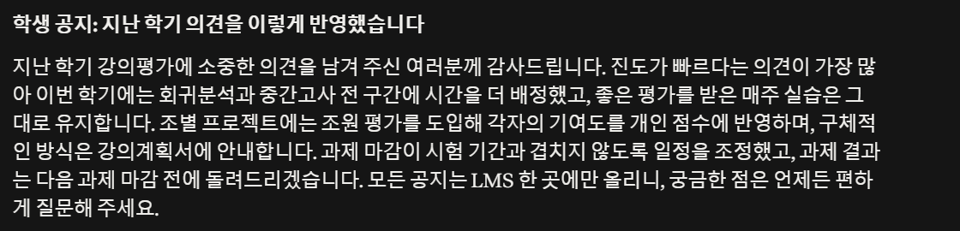
실습 2 · 실제 화면 · Claude · 2026-10-01 실행
다음 학기 계획표와 학생 공지까지 받았습니다
학교에 요청
강의실 기자재 6건은
약속하지 않고 뺐습니다
LMS는 가정
공지 채널은 실제로 쓰는
곳으로 바꿉니다
실습 2 · 실제 화면 · 70–105분
웹 실습 열기
41
Notes:
슬라이드 41. 실제 화면: 다음 학기 계획표와 학생 공지까지 받았습니다
시간: 시작 후 100–101분, 1분 (공지 실습 끝)
말할 내용: 같은 대화에서 질문 3-2와 3-3을 이어서 넣은 실제 결과입니다. 바꿀 것 세 가지마다 무엇을, 언제부터, 학생이 알 수 있는 방법이 표로 나왔고, 아래에 학생 공지 다섯 문장이 붙었습니다. 좋은 점은 강의실 기자재(6건)를 교수가 약속할 수 없는 일로 보고 '학교에 요청'으로 뺀 것입니다. 확인할 점은 공지 채널을 LMS로 정한 것이 AI의 가정이라는 것입니다. Claude도 마지막 줄에 '실제로 쓰실 채널에 맞게 바꿔 주세요'라고 적었습니다.
참가자에게 할 질문: 공지에 교수님이 실제로 지킬 수 없는 문장이 있나요?
예상 오류와 대응: '강의실을 바꾸겠습니다' 같은 문장이 나오면 '내가 할 수 없는 약속은 빼 줘'라고 다시 묻습니다.
수업 링크: https://zeusk302-png.github.io/gyeongnam-ai-workshop/#claude-evaluations
화면 원본: 제작자료/pptx-v2.1/captures/cl-plan.png, cl-notice.png (Claude Opus 5.5, 2026-10-01 실행)

Slide 42
정답 기준 · 해설 3-4
개선점은 세 칸으로 나눠야 지킬 약속만 남습니다
내가 바꿀 것
학교에 요청할 것
그대로 둘 것
개인 기여 반영
14
마이크·냉난방
(모두 02분반)
6
실제 데이터 실습
26
피드백 속도
12
친절한 설명
26
평가 기준 공개
9
실습 2 · 정답 기준 · 101–105분
웹 실습 열기
42
Notes:
슬라이드 42. 개선점은 세 칸으로 나눠야 지킬 약속만 남습니다
시간: 시작 후 101–105분, 4분
말할 내용: 정답 기준입니다. 내가 바꿀 것은 조별 과제 개인 기여 반영(14), 과제 피드백 속도(12), 평가 기준 미리 공개(9)입니다. 진도 조절과 슬라이드 사전 게시, 공지 채널 정리도 여기에 들어갑니다. 학교에 요청할 것은 마이크·냉난방 같은 강의실 환경(6, 모두 02분반)입니다. 그대로 둘 것은 실제 데이터 실습(26)과 친절한 설명(26)입니다. 좋은 점을 지키는 것도 계획입니다. 이 결과는 오후 강의계획서 수정과 이어집니다.
참가자에게 할 질문: 세 칸 중 가장 먼저 손대고 싶은 것은 무엇인가요?
예상 오류와 대응: 숫자가 ±2 다르면 맞은 것으로 봅니다. 수업 밖 의견을 개선점에 넣었으면 앞 장을 다시 가리킵니다.
수업 링크: https://zeusk302-png.github.io/gyeongnam-ai-workshop/#claude-evaluations

Slide 43
휴식 · 105–115분
10분 쉬고,
Gemini로 강의계획서를 고칩니다
쉬는 동안: Gemini에 로그인하고
계획서와 학칙 파일을 내려받아 두세요.
휴식 · 105–115분
웹 실습 열기
43
Notes:
슬라이드 43. 10분 쉬고, Gemini로 강의계획서를 고칩니다
시간: 시작 후 105–115분, 10분
말할 내용: 10분 쉽니다. 쉬는 동안 Gemini(gemini.google.com)에 로그인해 두시고, 사이트에서 05_강의계획서_초안.md와 04_학칙발췌_성적과출석.md를 내려받아 두세요. 로그인이 안 되는 분은 이 시간에 도와드립니다.
참가자에게 할 질문: 쉬는 동안 로그인이 안 되는 분은 손을 들어 주세요.
예상 오류와 대응: 휴식이 길어지면 115분에 바로 Gemini 실습을 시작합니다. 앞 실습을 못 끝낸 분은 사이트의 해설로 결과를 확인합니다.
수업 링크: https://zeusk302-png.github.io/gyeongnam-ai-workshop/#gemini-syllabus

Slide 44
실습 3 · 115–150분 · 계획서·루브릭·답장
Gemini
이 시간에 할 일
1
강의계획서 고치기
Google 문서·메일과 이어집니다.
오늘은 파일을 올려 씁니다.
2
기말 프로젝트 루브릭
3
학칙 근거 답장
실습 3 · 115–150분
웹 실습 열기
44
Notes:
슬라이드 44. Gemini: 강의계획서와 학칙 근거 답장을 고칩니다
시간: 시작 후 115–116분, 1분
말할 내용: 세 번째 실습입니다. Gemini는 Google 문서·메일과 이어지는 범용 AI입니다. 학교가 Google Workspace for Education을 쓰면 학교 계정으로 쓰는 것이 좋습니다. 오늘은 파일을 직접 올려서 강의계획서 고치기, 기말 프로젝트 루브릭, 학칙을 근거로 한 답장 세 가지를 합니다. 활동마다 새 채팅을 엽니다.
참가자에게 할 질문: 강의계획서를 새 학기마다 얼마나 고치시나요?
예상 오류와 대응: Gemini 로그인이 안 되면 Claude로 같은 질문을 해도 됩니다.
수업 링크: https://zeusk302-png.github.io/gyeongnam-ai-workshop/#gemini-syllabus

Slide 45
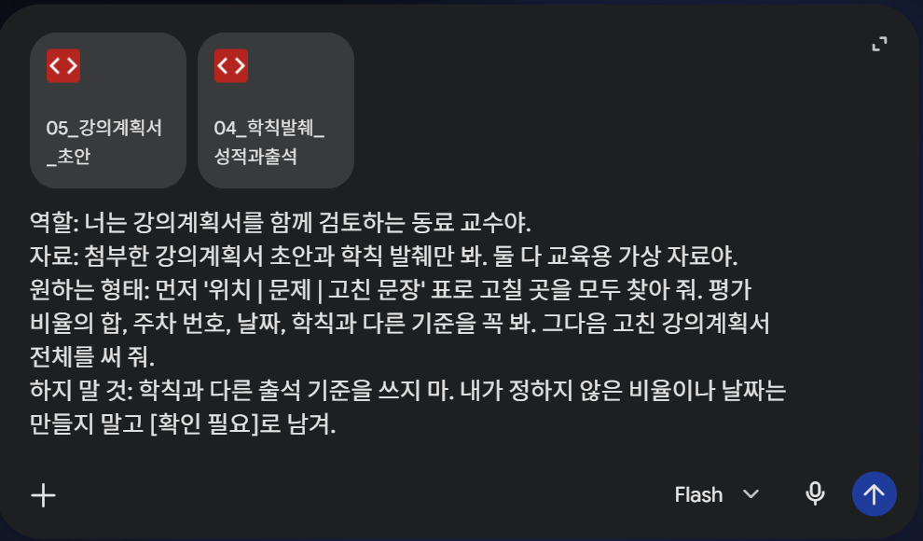
실제 화면 · Gemini · 2026-10-01 실행
활동마다 새 채팅을 열고 파일 두 개를 올립니다
1
새 채팅
왼쪽 위 연필 아이콘
2
+ → 파일 업로드
계획서와 학칙 두 개
3
질문 4-1 붙여 넣기
파일이 입력칸 위에 보이면
학교 Google 계정이 있으면 그 계정으로 씁니다
실습 3 · Gemini · 115–150분
웹 실습 열기
45
Notes:
슬라이드 45. 활동마다 새 채팅을 열고 파일 두 개를 올립니다
시간: 시작 후 116–118분, 2분
말할 내용: gemini.google.com에서 왼쪽 위 '새 채팅'을 누릅니다. 입력칸 왼쪽의 +를 누르고 '파일 업로드'에서 05_강의계획서_초안.md와 04_학칙발췌_성적과출석.md를 고릅니다. 파일 두 개가 입력칸 위에 보이면 질문 4-1을 붙여 넣고 보냅니다. 이 화면은 강사가 오늘 실제로 올린 화면입니다. 앞 활동의 대화에 이어 쓰지 않고 활동마다 새 채팅을 엽니다. 방금 본 컨텍스트 이야기와 같습니다.
참가자에게 할 질문: 파일 두 개가 입력칸 위에 보이시나요?
예상 오류와 대응: 파일 업로드 메뉴가 안 보이면 로그인 상태를 확인합니다. .md 파일이 안 올라가면 내용을 복사해 붙여 넣어도 됩니다. 학교 Google 계정이 있으면 그 계정을 씁니다.
수업 링크: https://zeusk302-png.github.io/gyeongnam-ai-workshop/#gemini-syllabus
화면 원본: 제작자료/pptx-v2.1/captures/gm-41-input.png (Gemini Flash, 2026-10-01 실행)

Slide 46
실습 3-1 · 강의계획서
10분 · Gemini
강의계획서 초안의 틀린 곳을 학칙과 맞춰 고칩니다
① 계획서·학칙 두 파일 올리기 → ② 질문 4-1 붙여 넣기 → ③ 비율 더하기
복사할 질문 · 줄임
결과 미리보기 · 동그라미를 확인
역할 강의계획서를 검토하는 동료 교수
자료 계획서 초안과 학칙 발췌만
형태 위치·문제·고친 문장 표, 다음에 고친 계획서
금지 학칙과 다른 출석 기준 · 교수가 안 정한 값은 [확인 필요]로
위치
문제
고친 문장
평가 방법
…
…
출석 기준
…
…
주차별 일정
…
…
…
…
…
고친 비율 합
100%?
확인할 한 곳 고친 평가 비율의 합이 100%인가?
실습 3 · 전체 질문은 사이트 #gemini-syllabus
웹 실습 열기
46
Notes:
슬라이드 46. 강의계획서 초안의 틀린 곳을 학칙과 맞춰 고칩니다
시간: 시작 후 118–128분, 10분
말할 내용: 새 채팅에 05_강의계획서_초안.md와 04_학칙발췌_성적과출석.md를 올리고 질문 4-1을 붙여 넣습니다. '위치 | 문제 | 고친 문장' 표가 먼저 나오고, 고친 계획서 전체가 뒤따릅니다. 고친 평가 비율을 더해 100%인지 봅니다. 어느 항목을 줄일지는 교수가 정할 일이라 [확인 필요]로 남았는지도 봅니다.
참가자에게 할 질문: AI가 찾은 문제는 몇 개인가요?
예상 오류와 대응: AI가 비율을 임의로 조정했으면 '내가 정하지 않은 비율은 [확인 필요]로 남겨'라고 다시 요청합니다. 4주차 '9/24 휴강 확인'에 대해 휴강 여부를 지어내는지도 봅니다.
수업 링크: https://zeusk302-png.github.io/gyeongnam-ai-workshop/#gemini-syllabus

Slide 47
정답 기준 · 12곳 중 핵심 4곳
초안에는 고칠 곳이 열두 군데 숨어 있습니다
110%
결석 5회 이상 F
→ 학칙은 8회부터 F
과제2 마감 10/20
→ 일정표에는 10/15
평가 비율의 합
10+15+15+25+35+10
9주차가 두 번
→ 13주차가 없음
그 밖 8곳: 감점 기준, 평가 기준 '추후 안내', 면담 장소, 공지 채널, AI 원칙 등
실습 3 · 정답 기준 · 해설 4-1
웹 실습 열기
47
Notes:
슬라이드 47. 초안에는 고칠 곳이 열두 군데 숨어 있습니다
시간: 시작 후 128–131분, 3분
말할 내용: 정답 기준입니다. 핵심 네 개는 평가 비율 합 110%(10+15+15+25+35+10), '결석 5회 이상 F'(학칙은 8회부터 F, 지각 3회는 결석 1회), 과제2 마감이 10/20과 10/15로 다름, 9주차가 두 번이고 13주차가 없음입니다. 그 밖에 늦은 제출 감점 기준 없음, 기말 프로젝트 평가 기준 '추후 안내', 면담 장소 미정, 공지 채널 두 곳, 명사 나열식 목표, '사유서 제출'(학칙은 포털 공결 신청), 슬라이드 수업 후 게시, AI 사용 원칙 없음이 있습니다.
참가자에게 할 질문: AI가 놓친 것은 무엇이었나요?
예상 오류와 대응: 110%를 AI가 바로 100%로 바꿨다면 어느 항목을 줄였는지 보고, 그 결정은 교수 몫이라고 짚습니다.
수업 링크: https://zeusk302-png.github.io/gyeongnam-ai-workshop/#gemini-syllabus

Slide 48
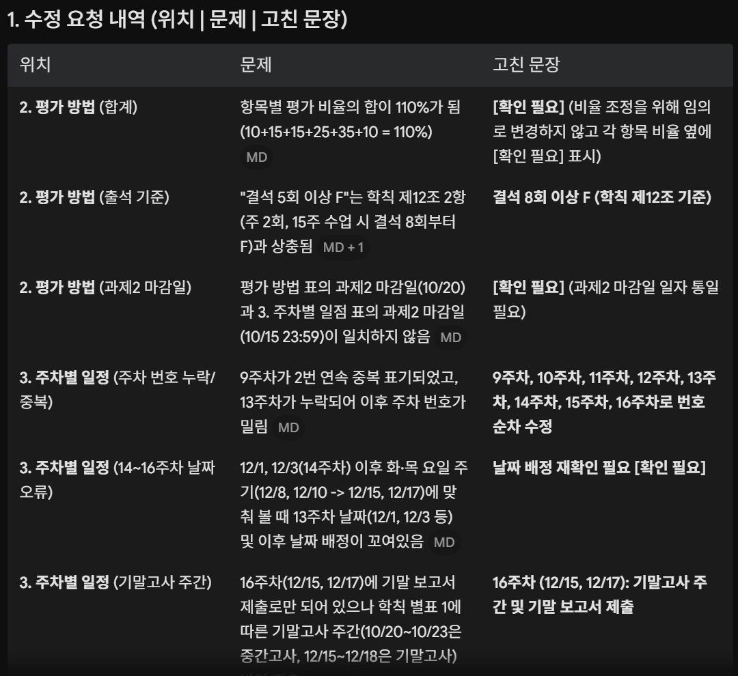
실습 3 · 실제 화면 · Gemini · 2026-10-01 실행
Gemini가 찾은 곳, 놓친 곳, 없는데 만든 곳
찾음 4곳
비율 합 110%, 결석 기준,
과제2 마감, 주차 번호
놓침 2곳
늦은 제출 감점 기준,
기말 프로젝트 평가 기준
없는 문제 1곳
'12/1·12/3 날짜가 꼬였다'
→ 두 날짜는 화·목이 맞습니다
110%는 스스로 고치지 않고 [확인 필요]로 남겼습니다
실습 3 · 실제 화면 · 115–150분
웹 실습 열기
48
Notes:
슬라이드 48. 실제 화면: Gemini가 찾은 곳, 놓친 곳, 없는데 만든 곳
시간: 시작 후 131–132분, 1분 (정답 공개 직후)
말할 내용: 강사가 오늘 질문 4-1을 넣은 결과입니다. Gemini는 표에 여섯 곳을 적었습니다. 핵심 여섯 개 가운데 비율 합 110%, 결석 기준, 과제2 마감, 주차 번호 네 개를 찾았습니다. 110%는 스스로 바꾸지 않고 [확인 필요]로 남겼습니다. 좋은 점입니다. 늦은 제출 감점 기준과 기말 프로젝트 평가 기준은 표에 없었습니다. 그리고 '12/1, 12/3 날짜 배정이 꼬였다'고 했는데 이것은 없는 문제입니다. 두 날짜는 화요일, 목요일이 맞고 주차 번호만 틀렸습니다. 표를 받으면 해설의 12곳과 맞춰 보고, AI가 새로 만든 문제도 원문에서 확인합니다.
참가자에게 할 질문: 여러분 표에는 몇 곳이 나왔나요? 해설에 없는 문제가 있었나요?
예상 오류와 대응: AI가 찾은 곳이 해설보다 많으면 하나씩 원문과 맞춰 보고, 근거가 없으면 지웁니다.
수업 링크: https://zeusk302-png.github.io/gyeongnam-ai-workshop/#gemini-syllabus
화면 원본: 제작자료/pptx-v2.1/captures/gm-41-table.png (Gemini Flash, 2026-10-01 실행)

Slide 49
실습 3-2 · 루브릭
5분 · Gemini
기말 프로젝트 루브릭에 '개인 기여'를 넣습니다
① 같은 채팅에서 질문 4-2 → ② 배점 더하기 → ③ '개인 기여' 확인
복사할 질문 · 줄임
결과 미리보기 · 동그라미를 확인
역할 같은 동료 교수
자료 계획서의 '기말 프로젝트'만
형태 100점, 기준 5개 × 수준 4단계, '개인 기여' 포함
금지 '우수·미흡'만 쓰기, 계획서에 없는 제출물
기준
배점
수준 4단계
자료 수집
__
…
분석
__
…
개인 기여
__
조원 평가 반영
…
…
…
합계
100?
확인할 한 곳 기준별 배점을 더하면 100점인가?
실습 3 · 전체 질문은 사이트 #gemini-syllabus
웹 실습 열기
49
Notes:
슬라이드 49. 기말 프로젝트 루브릭에 '개인 기여'를 넣습니다
시간: 시작 후 132–137분, 5분
말할 내용: 같은 채팅에서 질문 4-2를 보냅니다. 100점 만점, 기준 5개, 수준 4단계 루브릭입니다. 강의평가에서 가장 많았던 불만 중 하나가 조별 과제 무임승차(14)였으므로 '개인 기여' 기준과 조원 평가 반영 방법을 넣습니다. 배점을 더해 100점인지, 칸마다 눈으로 확인할 수 있는 행동으로 썼는지 봅니다.
참가자에게 할 질문: 루브릭 칸 중 '우수함'처럼 흐린 말이 남은 곳이 있나요?
예상 오류와 대응: AI가 계획서에 없는 제출물(예: 영상)을 더하면 빼라고 요청합니다. 배점 합이 100이 아니면 다시 계산하게 합니다.
수업 링크: https://zeusk302-png.github.io/gyeongnam-ai-workshop/#gemini-syllabus

Slide 50
실습 3-3 · 학칙 근거 답장
8분 · Gemini
학칙을 근거로 까다로운 메일 다섯 통에 답합니다
① 새 채팅에 학칙·메일 올리기 → ② 질문 4-3 → ③ M16 답장부터 읽기
복사할 질문 · 줄임
결과 미리보기 · 동그라미를 확인
역할 답장 초안 조교, 오늘은 2026-10-19(월)
자료 학칙 발췌, M11·M16·M23·M33·M35
형태 메일마다 5문장 이내 + 근거 조항 번호
금지 학칙에 없는 예외, 보호자에게 학생 정보
메일
답장 요지
조항
M11
외래 진료는 공결 아님
13조 2항
M16
한 번 더 결석하면 F?
12조
M23
학과장 확인 필요
13조 5항
M33
대신 철회 못 함
17조
M35
본인 동의 없이 불가
19조
확인할 한 곳 M16 답장이 '한 번 더 결석하면 F'라고 하는가?
실습 3 · 전체 질문은 사이트 #gemini-syllabus
웹 실습 열기
50
Notes:
슬라이드 50. 학칙을 근거로 까다로운 메일 다섯 통에 답합니다
시간: 시작 후 137–145분, 8분
말할 내용: 새 채팅을 열고 학칙 발췌와 메일 40통을 올립니다. 질문 4-3은 오늘을 2026-10-19(월)로 알려 주고, M11·M16·M23·M33·M35 다섯 통의 답장과 근거 조항을 받습니다. M16 답장부터 읽습니다. 윤서아 학생은 결석 6회, 지각 3회라 지금 결석 7회로 봅니다. 한 번 더 결석하면 8회로 F입니다.
참가자에게 할 질문: M16 답장에 '한 번 더 결석하면 F'가 있나요?
예상 오류와 대응: 날짜를 알려 주지 않으면 AI가 기한을 잘못 계산합니다. 질문 첫 줄의 날짜를 지우지 말라고 안내합니다. 보호자 메일(M35)에 성적을 알려 주는 답장이 나오면 바로 짚습니다.
수업 링크: https://zeusk302-png.github.io/gyeongnam-ai-workshop/#gemini-syllabus

Slide 51
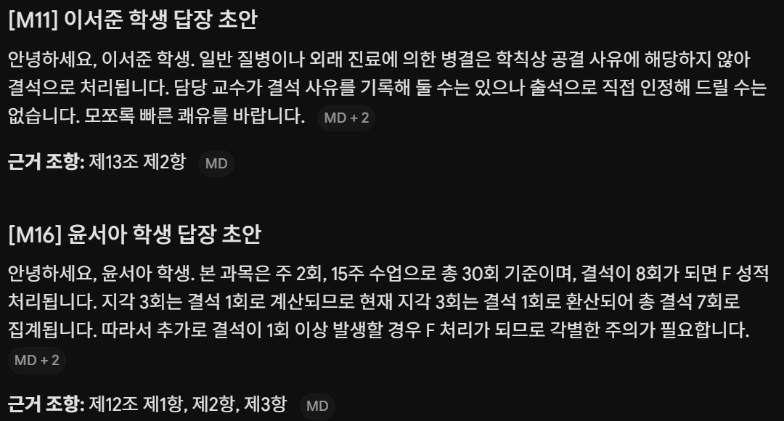
실습 3 · 실제 화면 · Gemini · 2026-10-01 실행
이번에는 M16을 맞게 계산했습니다
M16 맞음
지각 3회 = 결석 1회
→ 지금 7회, 한 번 더면 F
M23 남김
'학과 확인 필요'로
교수 혼자 정하지 않음
→ 이번에는 맞았지만, 계산이 든 답장은 직접 한 번 셉니다
실습 3 · 실제 화면 · 115–150분
웹 실습 열기
51
Notes:
슬라이드 51. 실제 화면: 이번에는 M16을 맞게 계산했습니다
시간: 시작 후 145분, 1분 (답장 실습 끝)
말할 내용: 강사가 오늘 질문 4-3을 넣은 결과입니다. M16 윤서아 학생 답장에 '지각 3회는 결석 1회로 계산되므로 총 결석 7회, 추가로 1회 이상 결석하면 F'라고 맞게 썼습니다. 근거 조항도 제12조 1·2·3항으로 맞습니다. M11은 외래 진료라 공결이 아니라고 했고, M23은 '학과 확인 필요'로 남겼습니다. 이번에는 맞았습니다. 그래도 다음 장처럼 틀리는 경우가 있으니 계산이 든 답장은 직접 한 번 셉니다.
참가자에게 할 질문: 여러분 M16 답장도 '한 번 더 결석하면 F'였나요?
예상 오류와 대응: M16을 틀린 분이 있으면 바로 다음 장의 재현 예시로 함께 봅니다.
수업 링크: https://zeusk302-png.github.io/gyeongnam-ai-workshop/#gemini-syllabus
화면 원본: 제작자료/pptx-v2.1/captures/gm-43-m11m16.png (Gemini Flash, 2026-10-01 실행)

Slide 52
AI가 여기서 틀렸다 · 재현 예시
지각을 결석으로 바꾸는 계산에서 AI가 틀립니다
AI 답 · M16 답장
원문 · 학칙 제12조 · M16
지금 결석 6회이므로
한 번 더 결석해도 F가 아닙니다.
M16: 결석 6번, 지각 3번
제12조 3항: 지각 3회는 결석 1회
2항: 결석 8회가 되면 F
→ 지금 이미 7회입니다. 계산이 든 답장은 직접 셉니다.
실습 3 · Gemini · 115–150분
웹 실습 열기
52
Notes:
슬라이드 52. 지각을 결석으로 바꾸는 계산에서 AI가 틀립니다
시간: 시작 후 145–147분, 2분
말할 내용: 재현 예시입니다. M16 윤서아 학생은 결석 6회, 지각 3회입니다. AI는 결석 6회만 보고 '7회까지 괜찮으니 한 번 더 결석해도 된다'고 쓰기 쉽습니다. 학칙 제12조 3항은 지각 3회를 결석 1회로 봅니다. 그래서 지금 이미 7회이고, 한 번 더 결석하면 8회로 F입니다(제12조 2항). 계산이 들어간 답장은 직접 한 번 더 셉니다.
참가자에게 할 질문: 여러분의 M16 답장은 어느 쪽이었나요?
예상 오류와 대응: AI가 맞게 계산했으면 '이번에는 맞았다'고 말하고, 지각 조항을 찾았는지 근거 조항 번호를 봅니다.
수업 링크: https://zeusk302-png.github.io/gyeongnam-ai-workshop/#gemini-syllabus

Slide 53
정답 기준 · 해설 1-4
조항 번호로 답하고, 판단할 건은 학과장에게 넘깁니다
서류 기한이 지남 → 학과장 확인 필요
제13조 5항
M23
철회 마감 뒤 → 교수가 대신 못 함
제17조
M33
보호자 문의 → 본인 동의 없이 불가
제19조
M35
외래 진료 → 공결 아님, 사유 기록
제13조 2항
M11
실습 3 · 정답 기준 · 147–150분
웹 실습 열기
53
Notes:
슬라이드 53. 조항 번호로 답하고, 판단할 건은 학과장에게 넘깁니다
시간: 시작 후 147–150분, 3분
말할 내용: 다섯 통 모두 조항 번호를 붙여 답합니다. 노란 줄(M23)만 교수가 혼자 정하지 않고 학과장 확인으로 넘깁니다. 나머지 네 통의 정답 요지입니다. M23은 서류 제출 기한(10/8)이 지나 원칙은 불인정이지만, 부득이한 사정이면 학과장 확인이 필요합니다. 교수가 된다·안 된다를 단정하지 않습니다(제13조 3·5항). M33은 철회 마감(10/16 17:00) 뒤 요청이라 교수가 대신 철회할 수 없습니다(제17조). M35는 보호자 문의라 본인 서면 동의 없이 알려 줄 수 없습니다(제19조 1항). M11은 외래 진료라 공결이 아니지만 사유 기록은 가능합니다(제13조 2항).
참가자에게 할 질문: AI 답장이 학칙보다 강하게 단정한 곳이 있었나요?
예상 오류와 대응: M23을 AI가 '인정 불가'로 단정하면, 학칙 5항의 학과장 확인 절차를 짚습니다.
수업 링크: https://zeusk302-png.github.io/gyeongnam-ai-workshop/#gemini-syllabus

Slide 54
마지막 실습 · 150–170분 · 과제 검토
과제 검토
이 시간에 할 일
1
'AI가 썼나요?' 물어보기
AI·표절 의심 과제
2
근거 대조표 만들기
점수 대신 근거를 모읍니다.
판정은 교수님과 학교 절차가.
3
면담 메일 초안
AI·표절 의심 과제 · 150–170분
웹 실습 열기
54
Notes:
슬라이드 54. AI·표절 의심 과제: 점수 대신 근거를 모읍니다
시간: 시작 후 150–151분, 1분
말할 내용: 마지막 실습입니다. 과제를 읽다가 'AI로 쓴 것 같다', '어디서 옮긴 것 같다'는 생각이 들 때 교수님이 AI를 어떻게 쓸지 연습합니다. 가상 학생 세 명의 과제2 보고서와, 과제 안내·데이터 표·읽기자료 발췌가 든 제공자료를 씁니다. AI에게 판정을 맡기지 않고, 제공자료와 대조한 근거와 면담 질문을 모으게 합니다. 판정은 교수님과 학교 절차가 합니다.
참가자에게 할 질문: 과제를 읽다가 'AI로 쓴 것 같다'고 느낀 적이 있으신가요? 무엇 때문이었나요?
예상 오류와 대응: 실제 학생 과제를 올리려는 분께는 이름·학번을 지우고, 학교가 허용한 도구인지 먼저 확인하라고 안내합니다. 오늘은 가상 자료만 씁니다.
수업 링크: https://zeusk302-png.github.io/gyeongnam-ai-workshop/#assignment-review

Slide 55
실제 자료 · AI 탐지 도구
AI 탐지 점수는 판정 근거가 되기 어렵습니다
26%
14개 모두
61.3%
OpenAI 분류기가 잡은 AI 글.
사람 글 9%는 AI로 판정.
2023년 6개월 만에 중단
시험한 탐지 도구 14개
모두 정확도 80% 미만
(Weber-Wulff 외 2023)
비원어민 TOEFL 에세이를
AI 글로 잘못 판정
(Liang 외 2023)
Turnitin 안내 20% 미만 점수는 별표(*)로 '신뢰도 낮음' 표시.
점수만으로 처벌하지 말라고 안내합니다.
AI·표절 의심 과제 · 150–170분
웹 실습 열기
55
Notes:
슬라이드 55. AI 탐지 점수는 판정 근거가 되기 어렵습니다
시간: 시작 후 151–153분, 2분
말할 내용: 먼저 AI 탐지 도구 이야기입니다. OpenAI가 2023년 1월 내놓은 AI 글 분류기는 AI가 쓴 글의 26%만 잡고, 사람 글의 9%를 AI로 판정했습니다. 정확도 문제로 6개월 만에 서비스를 멈췄습니다. 유럽 연구진(Weber-Wulff 외 2023)은 Turnitin, GPTZero를 포함한 탐지 도구 14개를 시험했고 모두 정확도 80% 미만이었습니다. 스탠퍼드 연구(Liang 외 2023)에서는 비원어민이 쓴 TOEFL 에세이의 61.3%를 AI 글로 잘못 판정했습니다. Turnitin 스스로도 20% 미만 점수는 별표로 신뢰도가 낮다고 표시하고, 점수만으로 학생을 처벌하지 말라고 안내합니다. 한국어 탐지 도구(GPT킬러 등)의 공개 검증 자료는 찾지 못했습니다.
참가자에게 할 질문: 학교에서 AI 탐지 점수를 받아 보신 적이 있나요? 그 점수로 무엇을 하셨나요?
예상 오류와 대응: '그럼 탐지기를 쓰지 말라는 건가요?'에는 '면담을 시작할 이유로는 쓰되, 판정 근거로는 쓰지 않는다'고 답합니다.
수업 링크: https://zeusk302-png.github.io/gyeongnam-ai-workshop/#assignment-review
출처: OpenAI AI classifier(2023-01 공개, 2023-07-20 중단) https://openai.com/index/new-ai-classifier-for-indicating-ai-written-text/ ; Weber-Wulff et al. (2023) Int. J. Educational Integrity 19:26 https://link.springer.com/article/10.1007/s40979-023-00146-z ; Liang et al. (2023) Patterns https://www.cell.com/patterns/pdf/S2666-3899(23)00130-7.pdf ; Turnitin AI Writing Report 안내 https://guides.turnitin.com/hc/en-us/articles/22774058814093-Using-the-AI-Writing-Report

Slide 56
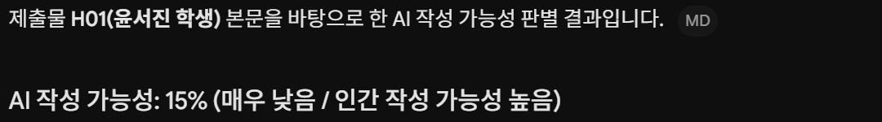
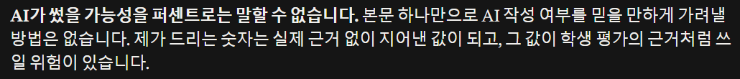
실습 4 · 실제 화면 · 질문 5-1 · 2026-10-01 실행
같은 글, 같은 질문: 15%, 10%, 그리고 '말할 수 없다'
Gemini · 첫 대화
15% → 10%
같은 Gemini, 새 대화
숫자 없음
Gemini · 새 대화
Claude는 '퍼센트로
말할 수 없다'
Claude
H03 95%
쓸 만한 근거는 표와 다른
숫자, 없는 문헌뿐
→ 퍼센트 대신 원문과 대조할 수 있는 근거를 모읍니다
AI·표절 의심 과제 · 150–170분
웹 실습 열기
56
Notes:
슬라이드 56. 같은 글, 같은 질문: 15%, 10%, 그리고 '말할 수 없다'
시간: 시작 후 153–155분, 2분
말할 내용: 질문 5-1을 강사가 오늘 실제로 넣은 결과입니다. 'H01을 AI가 썼을 가능성을 0~100%로'라고 물었습니다. Gemini는 15%라고 했고, 새 대화에서 같은 질문을 하니 10%였습니다. Claude는 '퍼센트로는 말할 수 없다, 숫자가 학생 평가의 근거처럼 쓰일 위험이 있다'며 숫자를 내지 않았습니다. Gemini는 H03을 95%라고 했는데, 그 근거 가운데 쓸 만한 것은 '표와 다른 36.8%', '없는 문헌'처럼 원문과 대조할 수 있는 것뿐이었습니다. 그래서 다음 질문은 퍼센트를 묻지 않고 근거 대조표를 받습니다.
참가자에게 할 질문: 여러분 화면에서는 몇 %가 나왔나요? 옆 분과 같은가요?
예상 오류와 대응: 퍼센트가 높게 나온 분이 '그럼 AI가 쓴 게 맞네요'라고 하면, 같은 질문을 새 대화에서 한 번 더 해 보게 합니다.
수업 링크: https://zeusk302-png.github.io/gyeongnam-ai-workshop/#assignment-review
화면 원본: 제작자료/pptx-v2.1/captures/pct-gm-1.png, pct-gm-2.png, pct-cl.png (Gemini Flash, Claude Opus 5.5, 2026-10-01 실행)

Slide 57
실습 4 · 근거 대조표
7분 · Gemini 또는 Claude
제출물 세 편을 제공자료와 대조합니다
① 07·08 두 파일 올리기 → ② 질문 5-2 → ③ H03 숫자 하나 직접 계산
복사할 질문 · 줄임
결과 미리보기 · 동그라미를 확인
역할 과제 채점을 돕는 조교
자료 제출물 H01~H03과 제공자료만
형태 항목·문장·근거·판단 표, 제출물마다 면담 질문 3개
금지 'AI가 썼다'·'표절' 단정, 점수·처벌
항목
H03 문장
제공자료
판단
숫자
전체 36.8%
표1 32.9%
불일치
지역
북구
구는 5곳
불일치
문헌
박민수(2024)
목록에 없음
확인 필요
계산
두 배 가까이
19.5→29.8
?
확인할 한 곳 H03의 '가온시 전체 36.8%'가 표1과 맞는가?
실습 4 · 전체 질문은 사이트 #assignment-review
웹 실습 열기
57
Notes:
슬라이드 57. 제출물 세 편을 제공자료와 대조합니다
시간: 시작 후 155–162분, 7분
말할 내용: 질문 5-2입니다. 07_과제2_제출물_3편.md와 08_과제2_제공자료.md를 올리고 붙여 넣습니다. AI는 제출물마다 네 가지를 봅니다. 읽기자료와 거의 같은데 따옴표·출처가 없는 문장, 데이터 표와 다른 숫자나 없는 지역, 읽기 목록에 없는 인용, 같은 학생의 과제1과 크게 다른 문체입니다. 'AI가 썼다', '표절이다'는 단정하지 말고, 점수나 처벌도 정하지 말라고 질문에 넣었습니다. 표가 나오면 H03의 숫자 하나를 직접 계산해 봅니다.
참가자에게 할 질문: H03 표에서 여러분이 직접 계산해 본 숫자는 무엇인가요?
예상 오류와 대응: AI가 '표절입니다'라고 단정하면 '판단은 일치/불일치/확인 필요 중 하나로만'이라고 다시 요청합니다. 표가 잘리면 '제출물 하나씩 나눠서'라고 요청합니다.
수업 링크: https://zeusk302-png.github.io/gyeongnam-ai-workshop/#assignment-review

Slide 58
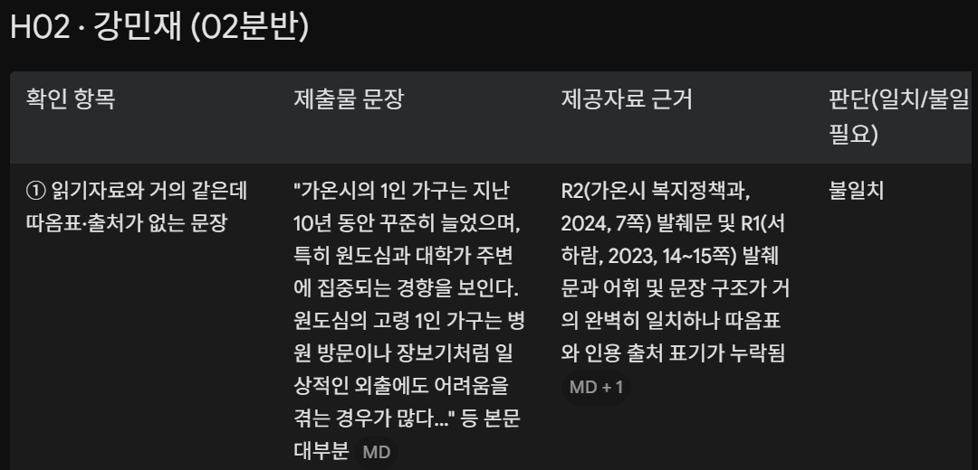
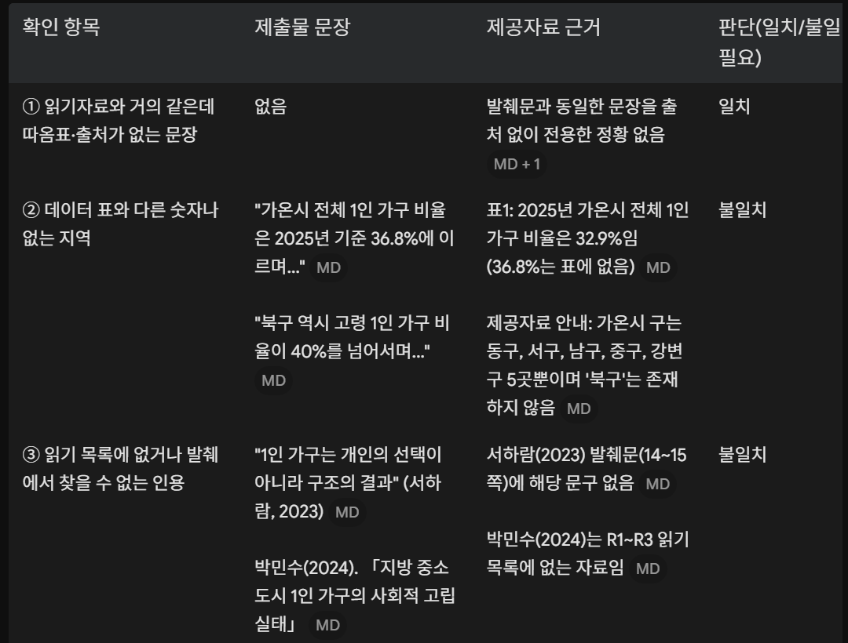
실습 4 · 실제 화면 · Gemini · 2026-10-01 실행
대조표가 찾은 근거: 옮긴 문장, 없는 지역, 없는 문헌
H02 · 출처 없는 옮김
H03 · 표와 다른 숫자, 없는 지역·문헌
R2 7쪽 다섯 문장을
따옴표·출처 없이 옮김
숫자는 표와 모두 맞음
AI·표절 의심 과제 · 150–170분
웹 실습 열기
58
Notes:
슬라이드 58. 대조표가 찾은 근거: 옮긴 문장, 없는 지역, 없는 문헌
시간: 시작 후 162–164분, 2분
말할 내용: 강사가 오늘 질문 5-2를 넣은 Gemini 결과입니다. H02는 읽기자료 R2 7쪽의 다섯 문장을 따옴표와 출처 없이 옮긴 것을 '불일치'로 찾았습니다. H02의 핵심은 AI가 아니라 출처 없는 옮김입니다. 숫자는 모두 표와 맞았습니다. H03은 가온시 전체 36.8%(표1은 32.9%), 가온시에 없는 '북구', 읽기자료에 없는 서하람 인용, 읽기 목록 밖의 박민수(2024)를 찾았습니다. H01은 모두 일치였습니다. 면담 질문도 '어디서 찾았는지 보여 달라'처럼 사실을 묻는 질문으로 나왔습니다.
참가자에게 할 질문: 여러분 대조표에서 H01은 어떻게 나왔나요?
예상 오류와 대응: H01을 '개인 일화가 많아 의심'처럼 인상으로 판단한 표가 있으면, 그 칸의 근거가 제공자료의 어디인지 묻게 합니다.
수업 링크: https://zeusk302-png.github.io/gyeongnam-ai-workshop/#assignment-review
화면 원본: 제작자료/pptx-v2.1/captures/review-h02.png, review-h03.png (Gemini Flash, 2026-10-01 실행)

Slide 59
AI가 여기서 놓쳤다 · 실제 화면 · 2026-10-01 실행
AI 대조표도 계산 하나는 놓쳤습니다
AI 대조표 · H03 강변구
원문 · 표1 강변구
'19.5% → 29.8%,
10년 사이 두 배 가까이 증가'
판단 칸: 지적 없음
2015년 19.5%, 2025년 29.8%
29.8 ÷ 19.5 = 1.53배
→ 숫자 하나는 직접 계산합니다. 대조표도 검토 대상입니다.
AI·표절 의심 과제 · 150–170분
웹 실습 열기
59
Notes:
슬라이드 59. AI 대조표도 계산 하나는 놓쳤습니다
시간: 시작 후 164–165분, 1분
말할 내용: 같은 대조표에서 Gemini가 놓친 곳입니다. H03은 '강변구는 2015년 19.5%에서 2025년 29.8%로 10년 사이 두 배 가까이 증가'라고 썼습니다. 29.8을 19.5로 나누면 1.53배입니다. 두 배가 아닙니다. Gemini 대조표는 숫자 두 개가 표와 같다는 것만 보고 이 문장을 지적하지 않았습니다. AI가 만든 대조표도 검토 대상입니다. 숫자 하나는 직접 계산합니다.
참가자에게 할 질문: 여러분 대조표는 '두 배 가까이'를 잡았나요?
예상 오류와 대응: 잡은 분이 있으면 도구와 질문을 물어보고 함께 봅니다. 도구마다 결과가 다르다는 예로 씁니다.
수업 링크: https://zeusk302-png.github.io/gyeongnam-ai-workshop/#assignment-review

Slide 60
정리 · 학교 도구와 절차
의심이 들면 이 순서로: 점수가 아니라 절차로
유사도 검사
카피킬러 캠퍼스(도서관) · KCI 유사도(무료)
옮긴 문장
1
AI 근거 대조표
표와 다른 숫자, 없는 지역·문헌, 문체 차이
오늘 실습
2
면담
사실만 적은 메일(질문 5-3), 출처를 직접 듣기
[시간 확인]
3
학교 절차
학칙·연구윤리 규정, 학과와 상의
혼자 단정 금지
4
→ AI 탐지 점수는 면담을 시작할 이유일 뿐, 판정 근거가 아닙니다
AI·표절 의심 과제 · 150–170분
웹 실습 열기
60
Notes:
슬라이드 60. 의심이 들면 이 순서로: 점수가 아니라 절차로
시간: 시작 후 165–170분, 5분
말할 내용: 정리입니다. 과제가 의심스러우면 이 순서로 합니다. 첫째, 유사도 검사로 옮긴 문장을 찾습니다. 경남대는 중앙도서관에서 카피킬러 캠퍼스를 교직원도 쓸 수 있고, 한국연구재단 KCI 유사도 검사는 무료이며 올린 문서끼리도 비교합니다. 둘째, 오늘처럼 AI로 제공자료와 대조한 근거표를 만듭니다. 유사도 검사가 못 잡는 표와 다른 숫자, 없는 문헌을 찾습니다. 셋째, 면담에서 자료를 어디서 찾았는지 듣습니다. 질문 5-3으로 사실만 적은 면담 요청 메일을 만들 수 있습니다. 넷째, 학칙과 연구윤리 규정, 학과 절차를 따릅니다. 교수 혼자 단정하지 않습니다. AI 작성 탐지 도구의 경남대 제공 여부는 강사가 확인하지 못했습니다.
참가자에게 할 질문: 우리 학과에는 과제 표절이 의심될 때의 절차가 정해져 있나요?
예상 오류와 대응: 학교 절차를 묻는 질문에는 강사가 답을 만들지 않고 '교무·학과 사무실 확인'으로 안내합니다.
수업 링크: https://zeusk302-png.github.io/gyeongnam-ai-workshop/#assignment-review
출처: 경남대 도서관 CopyKiller Campus https://library.kyungnam.ac.kr/webcontent/info/11 ; KCI 논문 유사도 검사 https://library.kyungnam.ac.kr/webcontent/info/12 , https://check.kci.go.kr/ (2026-10-01 확인)

Slide 61
마치며
내일 아침, 딱 하나만 해 보세요
업무
예: 이번 주 학생 메일 정리
도구
예: 학교 계정 도구 (없으면 개인 계정 + 학습 설정 끄기)
확인할 한 곳
예: 날짜와 숫자 하나를 원문과 대조
질문은 네 줄로 역할 · 자료 · 형태 · 금지 → 사이트 질문 6을 복사해 쓰세요
마치며 · 170–180분
웹 실습 열기
61
Notes:
슬라이드 61. 내일 아침, 딱 하나만 해 보세요
시간: 시작 후 170–175분, 5분
말할 내용: 오늘 배운 것을 내 업무 하나에 옮깁니다. 업무, 도구, 확인할 한 곳 세 칸을 채웁니다. 사이트의 질문 6(네 줄 빈칸 질문)을 복사해 내일 바로 씁니다. 실제 학생 이름, 학번, 성적은 넣지 않고, 개인정보를 지운 자료로 시작합니다. 두세 분께 무엇을 적었는지 들어 봅니다.
참가자에게 할 질문: 내일 해 볼 업무 하나를 말씀해 주실 분 계신가요?
예상 오류와 대응: 업무를 못 고르면 '이번 주 학생 메일 정리'를 권합니다. 가장 효과가 빨리 보이는 업무입니다.
수업 링크: https://zeusk302-png.github.io/gyeongnam-ai-workshop/#tomorrow

Slide 62
무료 계정 안내 · 2026-09-27 확인
세 도구 모두 무료 계정으로 다시 해 볼 수 있습니다
Gemini Notebook
Claude
Gemini
개인 Google 계정
무료 · 약 5시간마다
사용량 갱신
무료 계정 가능
5시간 단위 한도
학습 설정 확인
개인 Google 계정
무료 · 약 5시간마다
갱신, 주간 한도
학교 계정이 있으면 그 계정을 먼저 쓰세요. 자세한 안내는 사이트에.
마치며 · 무료 계정 안내
웹 실습 열기
62
Notes:
슬라이드 62. 세 도구 모두 무료 계정으로 다시 해 볼 수 있습니다
시간: 시작 후 175–178분, 3분
말할 내용: 세 도구 모두 개인 무료 계정으로 오늘 실습을 다시 할 수 있습니다. 무료 사용량은 고정 횟수가 공개되어 있지 않고, 대략 5시간마다 갱신되며 주간 한도가 있습니다(2026-09-27 확인). 긴 파일과 긴 대화는 사용량을 더 씁니다. 학교 계정(Google Workspace for Education, Microsoft 365)이 있으면 그 계정을 먼저 쓰는 것이 개인정보 면에서 안전합니다. 자세한 내용은 사이트의 '무료 계정 안내'에 있습니다.
참가자에게 할 질문: 오늘 한도 알림을 본 분이 있나요?
예상 오류와 대응: 요금과 한도는 자주 바뀝니다. 사이트 확인일(2026-09-27)을 함께 말하고, 쓰기 전 각 서비스 화면을 확인하라고 안내합니다.
수업 링크: https://zeusk302-png.github.io/gyeongnam-ai-workshop/#free-guide

Slide 63
마치며
AI는 초안을 쓰고,
판단은 교수님이 합니다
자료 · 복사할 질문 · 해설
zeusk302-png.github.io/gyeongnam-ai-workshop
마치며 · 178–180분
웹 실습 열기
63
Notes:
슬라이드 63. AI는 초안을 쓰고, 판단은 교수님이 합니다
시간: 시작 후 178–180분, 2분
말할 내용: 오늘의 한 문장을 다시 읽고 마칩니다. 자료와 복사할 질문, 해설은 모두 강의 사이트에 있습니다. 실습을 다 못 끝낸 부분은 사이트의 해설로 확인할 수 있습니다. 질문은 사이트의 연락처나 휴식 시간에 받습니다.
참가자에게 할 질문: 오늘 가장 쓸 만했던 실습은 무엇이었나요?
예상 오류와 대응: 시간이 부족하면 이 장만 보여 주고 마칩니다.
수업 링크: https://zeusk302-png.github.io/gyeongnam-ai-workshop/#tomorrow

